Slide 1
WV-XAE202WUX
NumberCATCH II
システム設計資料
2022/11
i-PRO株式会社

Slide 2
推進にあたってのご注意
ナンバーキャッチシステムは、画像解析技術を用いてナンバープレートを認識するものです。
現場の様々な環境や被写体の条件により、認識精度が著しく上下いたします。
推進にあたっては、弊社営業までお声かけをいただき、原則 設計・設定・設置に関しては本書とシステム設定ツールを熟知されている方々のサポートをお願いします。
●現場環境とは
・・・カメラの設置位置（距離・高さ）、天候（降雨・降雪）、時間帯（夜間・夕暮れ）など
●被写体条件とは
・・・ナンバープレートの形状（枠・飾り物・変形）、入出庫時の撮影角度（俯角・振り角）
プレートの取付方法（位置が中央でない・曲げて取付け）、外的変化（汚れ・着雪）など
●本資料は設計設置のノウハウを共有するものですが、さまざまな環境や条件により精度が変化します。
各現場ごとに事前デモを実施いただき、顧客の運用と要望される精度に対する実力を確認ください。
●免責事項、システム責任について
他社製品についてはi-PROが品質・性能・動作等を保証するものではありません。
システム全体の品質・性能・動作・耐久性・安定性などは、システム構築されたお会社や部門で
ご確認と評価をお願いいたします。

Slide 3
推進にあたってのご注意
本システムは、以下のような緊急性を要する場所・車両には使用しないでください。
特に極めて公共性の高いシステム、人命にかかわるシステム等での使用はしないでください。
①警察車両、消防車両等緊急車両
②警察による捜査の対象となる車両
③法令等で定められた立ち入り禁止区域へ出入りする車両
④災害時に指定される緊急交通路を通行する車両
映像監視ソフトウェア（WV-ASM300WUX）がサポートするPC/OSは一般事務向けのものであり、
連続稼働に対する保証はありません。
そのため定期的にPCを再起動することが必要となりますので、24時間・365日稼働が求められるような運用には使用できません。
将来的に、ご当地ナンバーなどによる陸事（地域）の増加や、新しいナンバープレートの規約が発生した場合、
一定のタイミングで有償バージョンアップを行う予定です。
認識したナンバー情報の蓄積や接点制御には
WV-ASM300WUX＋WV-ASE334WUXもしくは、個別のアプリやサーバーが必要です

Slide 4
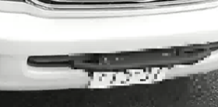
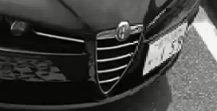
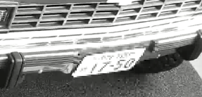
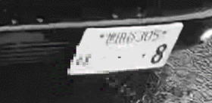
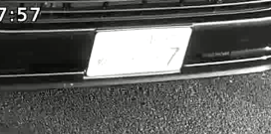
推進にあたってのご注意
良好な現場環境で、最適な設定を行っても、認識できないケースが発生します。
以下に例を記載しますので、お客様へのご説明をお願いします。
一部モザイク
処理をしています
【遮蔽されている】
【中央に付いていない】
【歪みが大きい】
【降雨や降雪】
【強い西日】
現場環境や季節により
西日の影響を回避できない時間帯が
一定期間発生することがあります

Slide 5
システム設計の制約事項
①AIカメラに複数アプリケーションを同時にインストールする場合、以下の制約が発生します。
・AIネットワークカメラには機能拡張ソフトウェアは最大3つまで同時にカメラにインストールできます。
・同時にインストール可能な機能拡張ソフトウェアの組み合わせに関しては、下記表をご確認ください。
・同時使用：〇 … 同時動作可能です。ただし、以下に記載の制約事項が発生します。
・同時使用：× … 同時動作できません。（同時インストール可能ですが、動作保証範囲外となります）
インストールする機能拡張ソフトウェア （「✓」はインストール、「－」は未インストール） |  |  |  | Xシリーズ（フルHDタイプ）／新Sシリーズカメラ |  | Xシリーズ（4Kタイプ）
WV-XAE200WUX (AI動体検知) | WV-XAE201WUX (AIプライバシーガード) | WV-XAE202WUX (ナンバー認識） | WV-XAE203WUX (AIマスク非着用検知) | 同時 使用 | 制約事項/備考 | 同時 使用 | 制約事項/備考
✓ | ー | ✓ | ー | 〇 | [ナンバー認識] ・検知エリア1個かつ面積を25%以内に 設定して頂く必要があります。 | × | 動作保証範囲外となります。（処理性能制約のため）
ー | ✓ | ✓ | ー | 〇 | [AIプライバシーガード] ・ガード対象ストリームのフレームレートが 上限10fpsになります。 | 〇 | [AIプライバシーガード] ・ガード対象ストリームのフレームレートが 上限10fpsになります。
✓ | ✓ | ✓ |  | 〇 | [AIプライバシーガード] ・ガード対象ストリームのフレームレートが 上限10fpsになります。 [ナンバー認識] ・検知エリア1個かつ面積を25%以内に 設定して頂く必要があります。 | × | 動作保証範囲外となります。（処理性能制約のため）
ー | ー | ✓ | ✓ | × | 動作保証範囲外となります。 （推奨設置画角が一致しないため） | × | 動作保証範囲外となります。 （推奨設置画角が一致しないため）
✓ | ー | ✓ | ✓ | × | 動作保証範囲外となります。 （推奨設置画角が一致しないため） | × | 動作保証範囲外となります。 （推奨設置画角が一致しないため）
ー | ✓ | ✓ | ✓ | × | 動作保証範囲外となります。 （推奨設置画角が一致しないため） | × | 動作保証範囲外となります。 （推奨設置画角が一致しないため）
重要
カメラの撮影画角や認識する被写体を考えますと、ナンバーキャッチ用カメラに同居可能なアプリはプライバシーガードのみになります。
AIアプリはラインナップが増えており、上記以外のアプリとの制約事項は以下のサイトに最新情報を掲載しております。
i-PROホーム ＞ セキュリティ ＞ サポート ＞ カタログ ＞ 技術情報他 ＞ 機器互換 にある
「ソフトウェアの種類と機能の詳細および対応機種一覧【C0103】」を参照してください。

Slide 6
システム設計の制約事項
インストールする機能拡張ソフトウェア （「✓」はインストール、「－」は未インストール） |  |  |  | Xシリーズ（フルHDタイプ）／新Sシリーズカメラ |  | Xシリーズ（4Kタイプ）
WV-XAE200W (AI動体検知) | WV-XAE201W (AIプライバシーガード) | WV-XAE202W (ナンバー認識） | WV-XAE203W (AIマスク非着用検知) | 同時 使用 | 制約事項/備考 | 同時 使用 | 制約事項/備考
✓ | ー | ✓ | ー | 〇 | [ナンバー認識] ・検知エリア1個かつ面積を25%以内に 設定して頂く必要があります。 | × | 動作保証範囲外となります。（処理性能制約のため）
ー | ✓ | ✓ | ー | 〇 | [AIプライバシーガード] ・ガード対象ストリームのフレームレートが 上限10fpsになります。 | 〇 | [AIプライバシーガード] ・ガード対象ストリームのフレームレートが 上限10fpsになります。
✓ | ✓ | ✓ |  | 〇 | [AIプライバシーガード] ・ガード対象ストリームのフレームレートが 上限10fpsになります。 [ナンバー認識] ・検知エリア1個かつ面積を25%以内に 設定して頂く必要があります。 | × | 動作保証範囲外となります。（処理性能制約のため）
ー | ー | ✓ | ✓ | × | 動作保証範囲外となります。（推奨設置画角が一致しないため） | × | 動作保証範囲外となります。（推奨設置画角が一致しないため）
✓ | ー | ✓ | ✓ | × | 動作保証範囲外となります。（推奨設置画角が一致しないため） | × | 動作保証範囲外となります。（推奨設置画角が一致しないため）
ー | ✓ | ✓ | ✓ | × | 動作保証範囲外となります。（推奨設置画角が一致しないため） | × | 動作保証範囲外となります。（推奨設置画角が一致しないため）
重要
カメラの撮影画角や認識する被写体を考えますと、ナンバーキャッチ用カメラに同居可能なアプリはプライバシーガードのみになります。
AIアプリはラインナップが増えており、上記以外のアプリとの制約事項は以下のサイトに最新情報を掲載しております。
i-PROホーム ＞ セキュリティ ＞ サポート ＞ カタログ ＞ 技術情報他 ＞ 機器互換 にある
「ソフトウェアの種類と機能の詳細および対応機種一覧【C0103】」を参照してください。

Slide 7
システム設計の制約事項
②AIプライバシーガードアプリケーション使用時に、 4Kネットワークカメラで、ナンバー認識アプリケーションの設定画面を開く場合
・ウェブブラウザーとして、Firefox(TM), Google Chrome, Microsoft Edgeを使用してください。
・ウェブブラウザーとして、Internet Explorerを使用するときは、JPEGで1920x1080以下の
解像度を選択してください。

Slide 8
機能拡張ソフト インストール時の注意事項
➀実施いただきたいこと
AIカメラ Xシリーズ（WV-X1534LNJ, WV-X2533LNJ, WV-X1571LNJ, WV-X2571LNJ)
Ver.1.50未満
機能拡張ソフトウェアのインストール後、解除キーを入力しアクティベートする際
カメラ本体に機能を正しく認識させる為には、カメラの再起動が必要になります。
②しなかったときの弊害
正しく認識されずに機能を使用した場合、機能拡張ソフトウェアが停止する可能性があります。
③再起動の手法
給電SWとカメラ間のLANケーブル挿抜、DC12V電源の再投入
またはブラウザからの再起動操作を実施してください。
重要
・Xシリーズのカメラバージョンは、1.50以降にセットアップください。
・新Sシリーズは、バージョンによる再起動の必要性はありません。

Slide 9
システム設計の部

Slide 10
対応機種とアプリのバージョン
ブランド | カメラ |  |  | ナンバーキャッチ
 |  |  |  | V1.10 | V1.20 | V1.21 | V1.30
i-PRO | 新Sシリーズ | FHDカメラ | ～V2.00 | ◎ | ◎ | ◎ | ◎
 |  |  | V2.10～ | × | ◎ | ◎ | ◎
Panasonic | Xシリーズ | FHDカメラ |  | ◎ | ◎ | ◎ | ◎
 |  | 4Kカメラ |  | ○ | ○ | ○ | ○
 | 新Sシリーズ | FHDカメラ | ～V2.00 | ◎ | ◎ | ◎ | ◎
 |  |  | V2.10～ | × | ◎ | ◎ | ◎
・新SシリーズFHDカメラV2.10（2022年5月リリース予定）以降を使用する場合は、ナンバーキャッチV1.20以降をご使用ください。
・4Kカメラは、縦長の検出枠を設定し上下方向に移動する車両を検知する場合に認識枚数が増え効果を発揮する場合がありますが、活用シーンは少ないと思われます。
・撮影枚数（FHDは4Kに比べて2倍）や認識範囲の設定のし易さ（検出枠の多角形設定可能）などによりFHDカメラを推奨いたします。

Slide 11
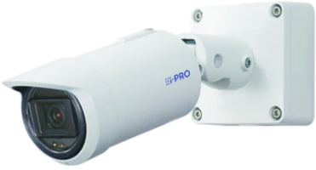
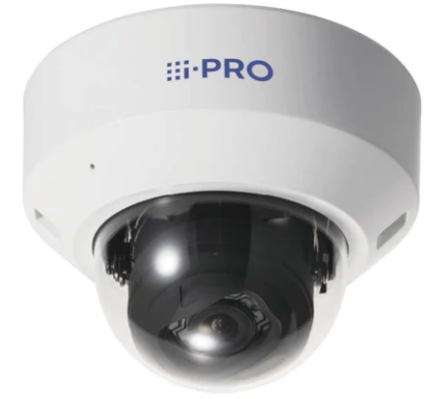
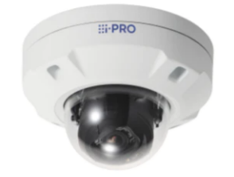
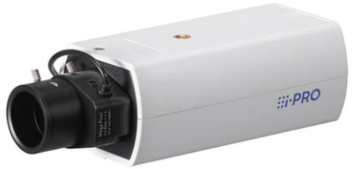
カメララインアップ（新Sシリーズ）
 | ボックス型 |  | ドーム型
タイプ | 屋内 | 屋外 | 屋内 | 屋外バンダル
外観
品番 | WV-S1135VUX WV-S1136UX （2022/11発売予定） | WV-S1536LNUX （2022/11発売予定） | WV-S2135UX WV-S2136LUX （2022/11発売予定） | WV-S2536LNUX （2022/11発売予定）
長焦点モデル | － | WV-S1536LTNUX （2022/11発売予定） | － | WV-S2536LTNUX （2022/11発売予定）
推奨
モデル
制約事項あり
重要
屋外バンダル型カメラ（WV-S2536LNUX,WV-S2536LTNUX）で、カメラ内臓のLEC照明にて運用する場合は撮影方向位により照明が反射し、霞がかった映像になります。回避策は以下の３つです。
回避策①：外部照明を使う。（カメラ内臓のLEC照明を使わない）
回避策②：赤外線ランプの位置と撮影方向をP15のように調整する。
※納入後のレーン位置変更などの可能性がある場合は、回避策③を推奨します。
回避策③：他の機種を使用する。（カメラ内臓のLEC照明、外部照明どちらでも運用可能）

Slide 12




カメララインアップ（Xシリーズ）
 |  | ボックス型 | ドーム型
FHDカメラ | 品番 | WV-X1534LNJ（v1.30以降） | WV-X2533LNJ （v1.30以降）
 | 画素数 | 510万画素 | 510万画素
 | 焦点距離 | 2.9~9.0mm | 2.9~9.0mm
 | 画角（水平） | 34~106度 | 33~103度
 | 画角（垂直） | 19～57度 | 19～55度
4Kカメラ | 品番 | WV-X1571LNJ（v1.30以降） | WV-X2571LNJ （v1.30以降）
 | 画素数 | 840万画素 | 840万画素
 | 焦点距離 | 4.3~8.6mm | 4.3~8.6mm
 | 画角（水平） | 53~104度 | 52~101度
 | 画角（垂直） | 30～56度 | 29～55度
推奨
モデル
屋内用AIカメラ(WV-X2232LJ:v1.30以降)を用いて、屋内環境でシステムを構築いただくことも可能です。

Slide 13

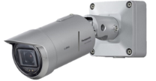
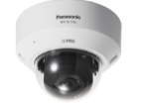
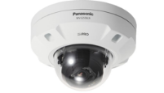
カメララインアップ（新Sシリーズ）
 | ボックス型 |  | ドーム型
タイプ | 屋内 | 屋外 | 屋内 | 屋外バンダル
外観
品番 | WV-S1135V WV-S1136J | WV-S1536LNJ | WV-S2135 WV-S2136LJ | WV-S2536LNJ
長焦点モデル | － | WV-S1536LTNJ | － | WV-S2536LTNJ
推奨
モデル
制約事項あり
重要
屋外バンダル型カメラ（WV-S2536LNJ,WV-S2536LTNJ）で、カメラ内臓のLEC照明にて運用する場合は撮影方向位により照明が反射し、霞がかった映像になります。回避策は以下の３つです。
回避策①：外部照明を使う。（カメラ内臓のLEC照明を使わない）
回避策②：赤外線ランプの位置と撮影方向をP15のように調整する。
※納入後のレーン位置変更などの可能性がある場合は、回避策③を推奨します。
回避策③：他の機種を使用する。（カメラ内臓のLEC照明、外部照明どちらでも運用可能）

Slide 14
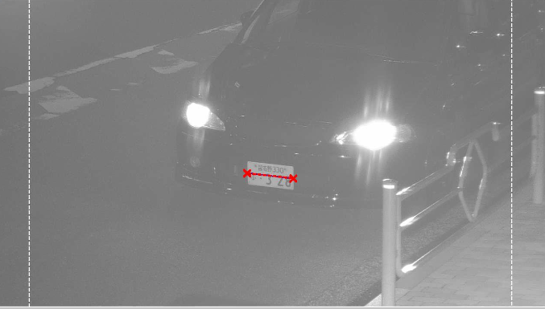
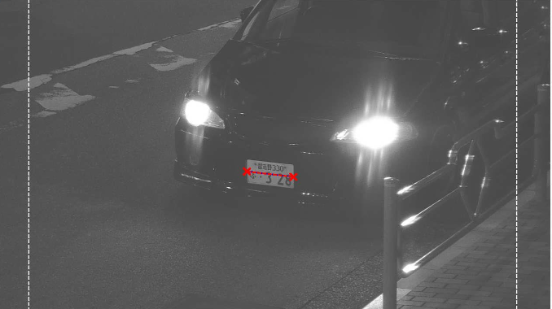

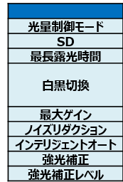

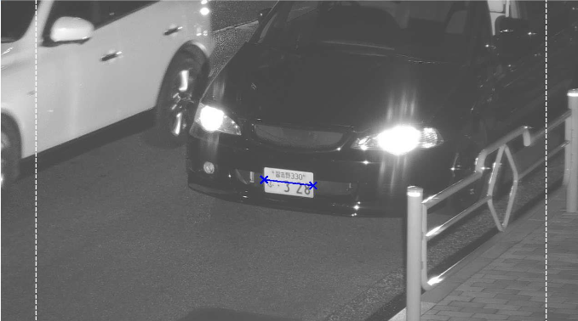
WV-S2536LNJ、WV-S2536LTNJ、WV-S2536LNUX、WV-S2536LTNUXの照明映り込みについて
事象：内蔵のLED照明がONになると、霞がかかったような（白が強すぎの）映像になることがある
内蔵IR ON
IRなし
画質設定内容
外部IR 使用
LED照明強度向上による構造変更に伴い、特定の撮影方向において映り込みが発生する

Slide 15
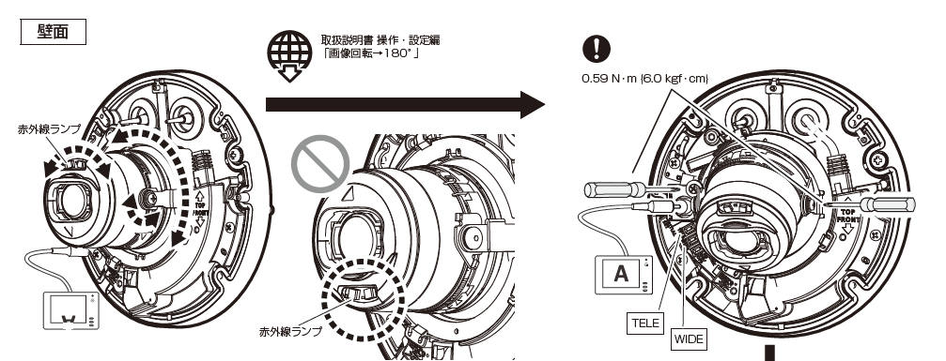
WV-S2536LNJ、WV-S2536LTNJ、WV-S2536LNUX、WV-S2536LTNUXの照明映り込みについて
原因
LED照明強度向上による構造変更に伴い、特定の撮影方向において映り込みが発生する
回避策
水平軸から下を撮影する場合は、赤外線ランプの位置を上部に変更する（下図）
水平軸から上を撮影する場合は、下部に変更する
カメラのチルト範囲を、45度以内に調整する（水平軸から上下45度以内）

Slide 16
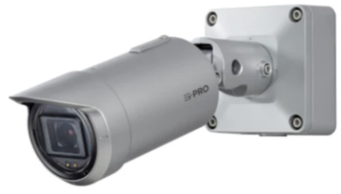
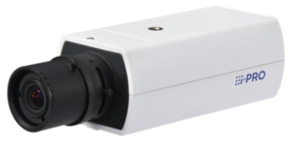

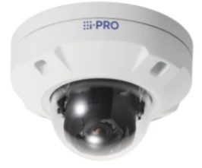
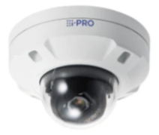
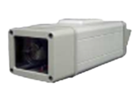
新Sシリーズカメラ 本資料掲載内容の対象機種
 |  | 屋外BOX型（短焦点） | 屋外BOX型（長焦点） | 屋内BOX型
FHDカメラ | 品番 | WV-S1536LNUX | WV-S1536LTNUX | WV-S1136UX
 | 画素数 | 210万画素 | 210万画素 | 210万画素
 | 焦点距離 | 2.9~9.0mm | 9~21mm | 使用するレンズによる
 | 画角（水平） | 37~117度 | 15~36度
 | 画角（垂直） | 21~62度 | 11~27度
 |  | 屋外ドーム型（短焦点） | 屋外ドーム型（長焦点） | 周辺機器
 | 品番 | WV-S2536LNUX | WV-S2536LTNUX | レンズ タムロン製 M13VG850IR
 | 画素数 | 210万画素 | 210万画素 | 焦点距離：8~50mm
 | 焦点距離 | 2.9~9.0mm | 9~21mm
 | 画角（水平） | 36~113度 | 15~36度
 | 画角（垂直） | 20～60度 | 9～20度 | ハウジング ミカミ製 CH-1300A
 |  |  |  | 収納性課題、画面欠けなし
屋内ドームカメラ(WV-S2135/S2136LJ)を用いて、屋内環境でシステムを構築いただくことも可能です。

Slide 17
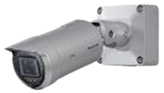
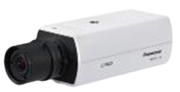
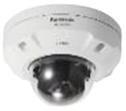
新Sシリーズカメラ 本資料掲載内容の対象機種
 |  | 屋外BOX型（短焦点） | 屋外BOX型（長焦点） | 屋内BOX型
FHDカメラ | 品番 | WV-S1536LNJ | WV-S1536LTNJ | WV-S1136J
 | 画素数 | 210万画素 | 210万画素 | 210万画素
 | 焦点距離 | 2.9~9.0mm | 9~21mm | 使用するレンズによる
 | 画角（水平） | 37~117度 | 15~36度
 | 画角（垂直） | 21~62度 | 11~27度
 |  | 屋外ドーム型（短焦点） | 屋外ドーム型（長焦点） | 周辺機器
 | 品番 | WV-S2536LNJ | WV-S2536LTNJ | レンズ タムロン製 M13VG850IR
 | 画素数 | 210万画素 | 210万画素 | 焦点距離：8~50mm
 | 焦点距離 | 2.9~9.0mm | 9~21mm
 | 画角（水平） | 36~113度 | 15~36度
 | 画角（垂直） | 20～60度 | 9～20度 | ハウジング ミカミ製 CH-1300A
 |  |  |  | 収納性課題、画面欠けなし
屋内ドームカメラ(WV-S2135/S2136LJ)を用いて、屋内環境でシステムを構築いただくことも可能です。

Slide 18
システム側ラインアップ
品名 | 品番 | 標準価格 | 適応バージョンリリース時期 | 備考
AIカメラ 機能拡張ソフトウェア ～ナンバー認識アプリケーション | WV-XAE202WUX | オープン価格 | 2022年10月(Ver 1.30）
映像監視ソフトウェア | WV-ASM300WUX | オープン価格 | 2022年9月(Ver.5.13)
ASM300WUX 機能拡張ソフトウェア ～ナンバー認識用 機能拡張ソフト | WV-ASE334WUX | オープン価格 | 2022年10月(Ver.1.40)
ASM300WUX 機能拡張ソフトウェア ～外部制御用 機能拡張ソフト | WV-ASE333WUX | オープン価格 | 2022年xx月(vx.xx) | ASM300WUXに対して 外部からの制御を行う 場合に必要
設置・調整用ツール
システムデザインツール | － | 無償 | 2022年11月公開中(Ver 3.42)
i-PRO設定ツール（iCT） | － | 無償 | 2022年11月公開中(Ver 3.30)
・Z-NR500から新ナンバーキャッチへの移行は、対応できません。
・XAE202WUX/ASE334WUXのソフトウェア、取扱説明書については、Webに掲載予定となります。
・ASM300WUX 外部制御用機能拡張ソフトウェアについては、ASM300WUX本体のバージョンアップでナンバー認識用機能が追加されます。
i-PROホーム ＞ セキュリティ ＞ ダウンロード一覧 より WV-ASM300UX もしくは WV-ASM300WUX を選択
・システムデザインツールについては、既存ツールのバージョンアップでナンバー認識用機能が追加されます。
https://i-pro.com/products_and_solutions/ja/surveillance/learning-and-support/learning-and-support/tools/sdt
・i-PRO設定ツールについては、既存ツールのバージョンアップでナンバー認識用機能が追加されます。
https://i-pro.com/products_and_solutions/ja/surveillance/learning-and-support/tools/learning-and-support/tools/ict

Slide 19
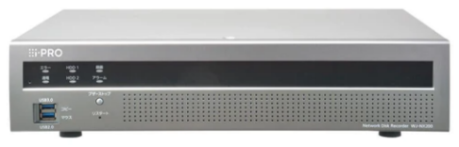



システム構成
AIカメラ+XAE202WUX
レコーダー（NXシリーズ)
ナンバー認識
スケジュール録画
録画データ
・ADAM-6250（接点出力7,入力8）
・ADAM-6251（接点入力16ポート）
・ADAM-6256（接点出力16ポート）
（アドバンテック株式会社製）
ライブデータ
再生データ
ライブデータ
接点I/O
最大16台/ASM1台
(ASM300WUXの機器登録台数に含む）
ASM300WUX+ASE334WUX
ナンバー認識結果
ナンバー情報蓄積
最大1台/ASM1台
POタイプを推奨
電源OFF/ONを
UPS
最大4台/カメラ1台
(カメラ1台からは、4台のASM300WUXに対して認識結果の通知が可能です）
VAR2-i8-1
VAR2-PoE-i8-1-PR
（Raytec製）
※XAE202WUXとASE334WUXは直接通信を行いますので、レコーダー配下のカメラを使用する場合ライブ取得先をカメラ直接にする必要があります。
※他社製品についてはi-PROが品質・性能・動作等を保証するものではありません。
※PCは停電等によるナンバー情報破損リスクを低減すべく、UPSの設置を推奨します。​
また、PC故障等によるシステム運用停止リスクを低減するため、PCの二重化を推奨します。
（複数PCから設定I/Oに制御をおこなうと不整合が発生する可能性があるため、​接点I/Oは1台のPCにのみ登録してください）
赤外線投光器
1台/カメラ1台

Slide 20
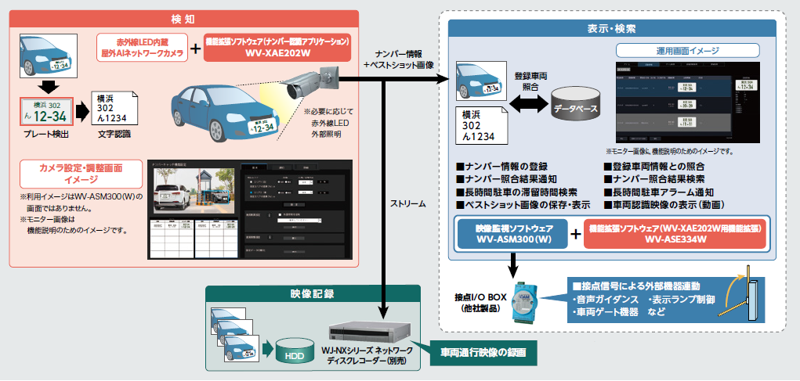
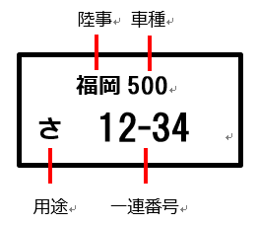
システム運用のイメージ
機能拡張ソフトウェア(ナンバー認識アプリケーション)
WV-XAE202WUX
映像監視ソフトウェア
WV-ASM300WUX
機能拡張ソフトウェア(WV-XAE202WUX用機能拡張)
WV-ASE334WUX
AIカメラがナンバープレートの表示内容を画像解析して認識情報を送信します。
情報の内容は、右に示すナンバープレートの陸事、車種、用途、一連番号になります。

Slide 21



システム構築の前に
本システムを構築するためには、以下の機器に対して解除キーを発行いただく必要があります。
・AIカメラ機能拡張ソフト（WV-XAE202WUX）
※システム構成に応じてカメラ拡張キット、RAID拡張キット
・映像監視ソフト（WV-ASM300WUX）、機能拡張ソフト（WV-ASE334WUX）
※システム構成に応じて機能拡張ソフト（WV-ASE333WUX）
・録画を行う場合には、ネットワークレコーダー（WJ-NXシリーズ）
認識したナンバー情報の蓄積や接点制御には
ASM300WUX＋ASE334WUXもしくは
個別のアプリやサーバーが必要です
レコーダー（NXシリーズ)
AIカメラ+XAE202WUX
録画データ
スケジュール録画
ナンバー認識
・ADAM-6250（接点出力7,入力8）
・ADAM-6256（接点出力16ポート）
（アドバンテック株式会社製）
ライブデータ
ライブデータ
再生データ
接点I/O
最大16台/ASM1台
ナンバー認識結果
ASM300WUX+ASE334WUX
ナンバー情報蓄積
最大1台/ASM1台
UPS
VAR2-i8-1
VAR2-PoE-i8-1-PR
（Raytec製）
・ADAM-6250（接点出力7,入力8）
・ADAM-625１（接点入力16ポート）
（アドバンテック株式会社製）
最大4台/カメラ1台
最大1台/ASM1台
★キー管理システムの運用手順はこちら・・・
赤外線投光器
1台/カメラ1台
https://kms.business.panasonic.net/ipkms/m-jp/

Slide 22
スペック（カメラ・ナンバー認識エンジン）
 | 新ナンバーキャッチ | 従来ナンバーキャッチ
 |  | NR500L | NR500
対応カメラ機種 | 屋外BOX/バンダルAIカメラ/屋内BOXカメラ(FHD/4K) | iPROモデル指定 6機種
対象車両 | 四輪車（大型自動車、普通自動車、軽自動車） ※特殊車両は対象外（外交官車両、自衛隊車両、仮ナンバー、等） | 四輪車（大型自動車、普通自動車、軽自動車） ※特殊車両は対象外（外交官車両、自衛隊車両、仮ナンバー、等）
新ナンバー（絵柄、英字） | 対応(2020年5月発行分) | 非対応
字光式プレート対応 | 対応 | 非対応
対応照度(※1) プレート位置における照度 | 前方ナンバー、後方ナンバーのどちらかを撮影対象にする場合：40Lux以上 前方ナンバー、後方ナンバーの両方を撮影対象にする場合：200Lux以上 | 外付けIR
撮影幅(※2) | Xシリーズ（FHDカメラ）、新Sシリーズカメラ: (推奨) 3.6m以内、(環境により) 5.3m以内 Xシリーズ（4Kカメラ） :(推奨) 7.2m以内、(環境により) 10.6m以内 | 3.6m 以内(HD)
認識可能距離 | Xシリーズ（FHDカメラ）:（推奨）5～12m、 (環境により） 2～12m【レンズ交換不可】 Xシリーズ（4Kカメラ）:（推奨）5～11m 、(環境により） 2～11ｍ【レンズ交換不可】 新Sシリーズカメラ:（推奨）5ｍ～、 (環境により） 2m～ ※P24参照 | 2m～20m (外付けレンズ使用)
認識可能角度 | 共通: 俯角 (推奨) 30°以内 共通: 振り角 (推奨) ±30°以内、(環境により) ±35°以内 | 俯角25° 振り角25°
認識可能プレート幅 | 共通: (推奨) 160pixel以上、(環境により) 120pixel以上 | 150pixel以上（推奨160pixel以上)
車速(※3) | 共通: (推奨) 20km/h以下、(環境により) 30km/h以下 | 20km/h以下 | 80km/h以下
同時接続PC台数/カメラ | 最大4台 | 最大2台 | 最大4台
カメラ1台での入出庫検知 | 対応 | 非対応
（※1 ※3）一般的な環境で夜間使用の際は、別売(Raytec社製）の外部IR-LEDをご使用ください。
AIカメラ内蔵のIR-LEDは、「上記対応照度の条件時」、または「照度20lux以上、かつ前方ナンバーのみ撮影、かつ車両が一旦停止（0km/hで1秒間以上停止）時」のみ使用可能です。
（※2）カメラとナンバープレートの距離により撮影幅は変動します。
4Kカメラでは、2ヶ所の検知エリアの合計サイズは画面全体の25%（1920x1080サイズ）までとなります。

Slide 23
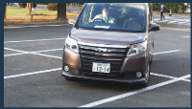
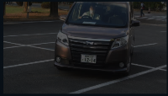
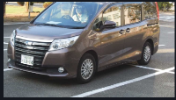
スペック（「環境により」の補足）
 | 新ナンバーキャッチ | 従来ナンバーキャッチ
 |  | NR500L | NR500
対応照度 プレート位置における照度 | 前方ナンバー、後方ナンバーのどちらかを撮影対象にする場合：40Lux以上 前方ナンバー、後方ナンバーの両方を撮影対象にする場合：200Lux以上 | 外付けIR
撮影幅 | Xシリーズ（FHDカメラ）、新Sシリーズカメラ: (推奨) 3.6m以内、(環境により) 5.3m以内 Xシリーズ（4Kカメラ） :(推奨) 7.2m以内、(環境により) 10.6m以内 | 3.6m 以内(HD)
認識可能距離 | Xシリーズ（FHDカメラ）:（推奨）5～12m、 (環境により） 2～12m【レンズ交換不可】 Xシリーズ（4Kカメラ）:（推奨）5～11m 、(環境により） 2～11ｍ【レンズ交換不可】 新Sシリーズカメラ:（推奨）5ｍ～、 (環境により） 2ｍ～ ※P24参照 | 2m～20m (外付けレンズ使用)
認識可能角度 | 共通: 俯角 (推奨) 30°以内 共通: 振り角 (推奨) ±30°以内、(環境により) ±35°以内 | 俯角25° 振り角25°
認識可能プレート幅 | 共通: (推奨) 160pixel以上、(環境により) 120pixel以上 | 150pixel以上（推奨160pixel以上)
車速 | 共通: (推奨) 20km/h以下、(環境により) 30km/h以下 | 20km/h以下 | 80km/h以下
認識性能は、上記の6項目に加え3ページに記載した物理的な条件も合わせて変化いたします。
例えば、120pixelのプレート幅であっても、他の条件により認識できるケースとできないケースが発生します。
重要
120pixelで認識
照度不足で認識しない
振り角が大きく認識しない
推奨の条件での設置調整をお願いします。システム設定ツールを用いることで「どの条件を改善するべきか？」をアシストすることが可能です。

Slide 24
スペック（機種別認識可能距離の補足）
ブランド |  | 新ナンバーキャッチ |  |  | 従来ナンバーキャッチ
 |  | 使用カメラ | タイプ | 認識可能距離 | NR500L | NR500
i-PRO | 新Sシリーズ（FHDカメラ） （すべて2022年11月予定） | WV-S1536LNUX | BOX（短焦点） | 【レンズ交換不可】 （推奨）5～12m（環境により） 2～12m
 |  | WV-S2536LNUX | ドーム（短焦点）
 |  | WV-S1536LTNUX | BOX（長焦点） | 【レンズ交換不可】 （推奨）5～20ｍ（環境により） 2～30m
 |  | WV-S2536LTNUX | ドーム（長焦点）
 |  | WV-S1136UX | BOX（レンズなし） | タムロン製 M13VG850IR使用時 （推奨）5～20ｍ（環境により） 2～30m
Panasonic | Xシリーズ（FHDカメラ） | WV-X1534LNJ | BOX | 【レンズ交換不可】 （推奨）5～12m（環境により） 2～12m | 屋内BOXカメラ (外付けレンズ使用) 2m～20m
 |  | WV-X2533LNJ | ドーム
 | Xシリーズ（4Kカメラ） | WV-X1571LNJ | BOX | 【レンズ交換不可】 （推奨）5～11m（環境により） 2～11ｍ
 |  | WV-X2571LNJ | ドーム
 | 新Sシリーズ（FHDカメラ） | WV-S1536LNJ | BOX（短焦点） | 【レンズ交換不可】 （推奨）5～12m（環境により） 2～12m
 |  | WV-S2536LNJ | ドーム（短焦点）
 |  | WV-S1536LTNJ | BOX（長焦点） | 【レンズ交換不可】 （推奨）5～20ｍ（環境により） 2～30m
 |  | WV-S2536LTNJ | ドーム（長焦点）
 |  | WV-S1136J | BOX（レンズなし） | タムロン製 M13VG850IR使用時 （推奨）5～20ｍ（環境により） 2～30m

Slide 25
スペック（WV-ASM300WUX WV-XAE202WUX用拡張機能）
 | 新ナンバーキャッチ | 従来ナンバーキャッチ
 |  | NR500L | NR500
ナンバー認識用カメラ接続台数 | 16台 *1 | 2台 | 4台
照合用登録ナンバー情報数 | 25,000件 X 10リスト（推奨2リスト） | 25,000件
照合ルール数 | 最大 10件 *2 | -
ナンバー照合履歴保持数 | 800,000件 / 最大120日 *3 | 100,000件 | 800,000件
I/O制御機器接続可能台数 | 入力、出力 1台 | 1台 | 8台
*1 ASM300WUXの機器登録台数に含みます。
*2 照合ルール数等上限値使用時は、PCスペックやASM300WUXの運用条件によっては映像の遅延・カクツキ等が発生する場合があります。
かならず事前に運用条件にそった動作確認をおこなってください。
*2 全景画像は最大5,000件となります。
重要
登録ナンバーは、ASMのスペックとしては25,000件×10リストの設定が可能です。
照合や滞留を検知した後、10通りのルールに基づいて運用を行う仕組みになります。
登録ナンバーやリスト、照合と滞留のルールとアラームの件数を多く登録した場合は、通知や映像の遅延が発生する場合があります。
遅延の発生条件や遅延時間は、設定内容をはじめネットワーク環境やPCのスペックにより変動します。
P29~P34の検証情報を参考にシステム設計をお願いします。

Slide 26
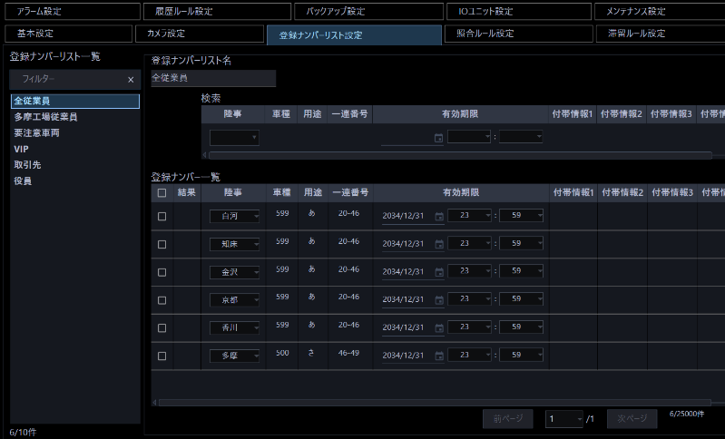
運用（登録ナンバー、リストについて）
・照合や通知をする対象の車両ナンバーは、車両の属性や照合する目的により10種類のリストを作成し管理をすることが可能です。
・1リストあたり、25,000台の車両ナンバーを登録することができます。
・理論上は25万台の登録が可能ですが、以下のような例の場合は「全従業員」と「多摩工場従業員」・「役員」は重複するので、25万台から下回ります。

Slide 27
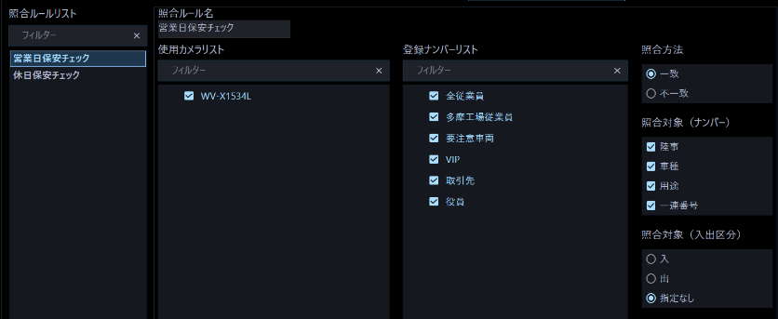
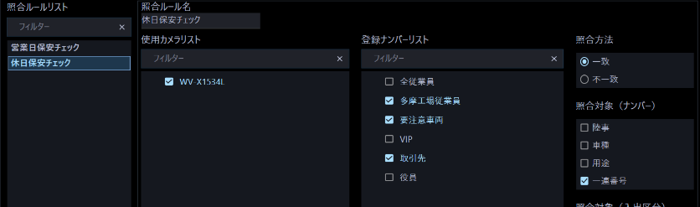
運用（照合ルールについて）
・照合のルールを設定します。
・例えば営業日と休日で、「使用するカメラ」「照合対象とするナンバーリスト」「照合方法」などを設定します。
・10種類のリストを作成することが可能です。

Slide 28
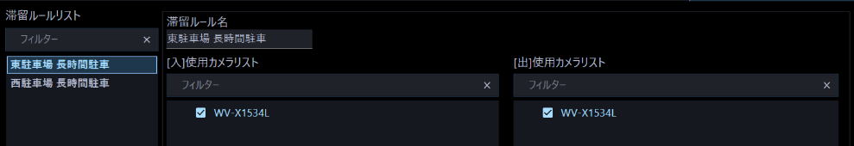
運用（滞留ルールについて）
・滞留のルールを設定します。
・入出庫を判定するカメラを設定します。
・10種類のリストを作成することが可能です。

Slide 29
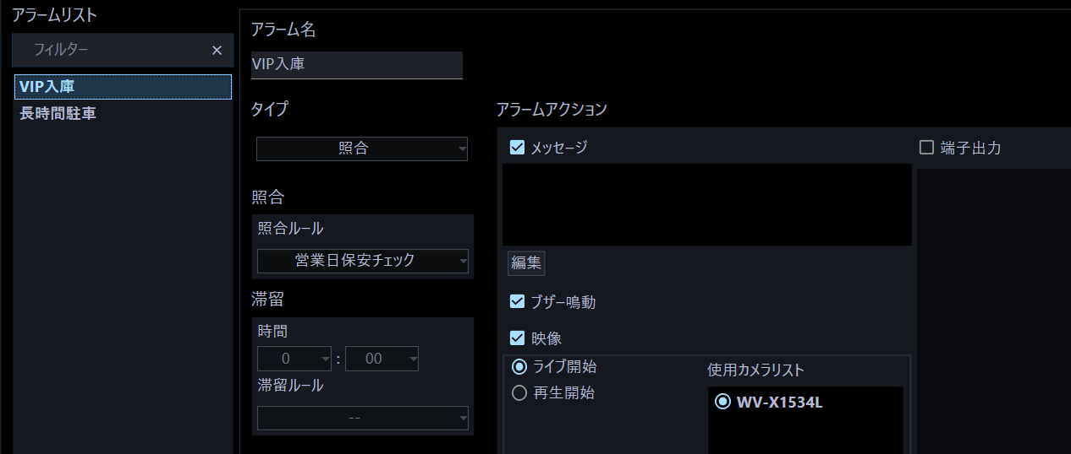
運用（照合アラーム動作について）
・アラーム発報時の動作を設定します。
・タイプ（照合か滞留）と先に設定したルールを選択し、その後のアクションを指定します。
・100種類のリストを作成することが可能です。

Slide 30
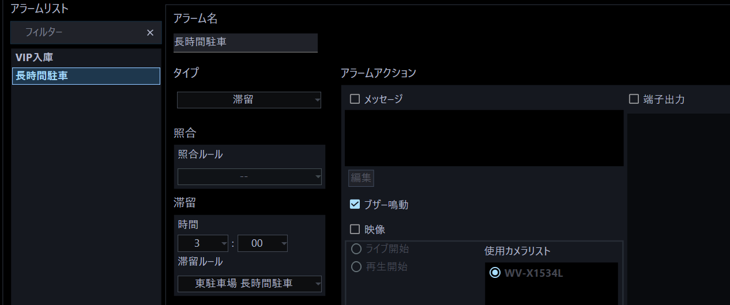
運用（滞留アラーム動作について）
・アラーム発報時の動作を設定します。
・タイプ（照合か滞留）と先に設定したルールを選択し、その後のアクションを指定します。
・100種類のリストを作成することが可能です。

Slide 31
スペック（検証済みPC情報）
＜ASM300 検証済みPCと同等（2022年11月現在）＞
項目 | 内容
PCモデル | HP Elite Desk 800G5 SF
CPU | Core™ i7-9700 プロセッサー
メモリー | 16GB(8GB X 2)
HDD | 500GB
グラフィック | NVIDIA Quadro P1000
対応OS | Microsoft® Windows® 10 Pro 64ビット日本語版
＜必要なPCの環境＞
項目 | 内容
CPU | Intel® Core i7-7700以上 (*1)
メモリー | 8GB以上 (*2)
HDD | インストールには3GB程度必要 (*3)
グラフィック/画面 | VRAM512 MB以上（最低256 MB以上）でDirectX® 9.0c以上の機能を持つもの 1920x1080ピクセルの解像度、True color 24ビット以上（フルカラー環境を推奨）
ネットワークインターフェース | 1000Mbpsのネットワークインターフェースが内蔵されていること
対応OS | Microsoft® Windows® 10 Pro 64ビット日本語版 (*4)
*1 : Xeon®などサーバー向けのCPUは除きます
*2：同じ性能のメモリーを２枚１組でご使用ください。
*3 :インストール後のお買い上げ時の設定での運用において、インストール先ドライブの空き容量は15GB程度必要です。バックアップ保存先は増設ハードディスクを推奨します。(増設ハードディスクの空き容量は15GB程度必要です)
*4 : WOW64（32ビット互換モード）で動作します
※PC本体・グラフィックボードのハードウェア故障、OS・ドライバ等のソフトウェア不具合に関して、i-PROが品質・性能・動作等を保証するものではありません。

Slide 32
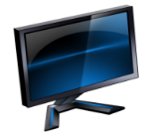

検証済みPCの処理性能
【概要】
WV-ASE334WUX(ナンバーキャッチⅡ）を使用する場合、従来に比べCPU負荷が高くなるため
高解像度の映像を表示している場合、ライブモニターの表示状態によっては映像の遅延・カクツキが発生する可能性があります。
現在運用中のASM300WUXにWV-ASE334WUXを追加する場合や、登録ナンバーやリスト、照合と滞留のルールとアラームの件数を多く登録した場合も、通知や映像の遅延が発生する場合があります。
次ページに記載のWV-ASE334WUX(ナンバーキャッチⅡ）負荷条件の「照会ルール：動作条件」をご確認のうえ、追加運用をお願いいたします。
評価環境
①操作モニター
増設グラフィックボード(NVIDIA P1000)
②ライブモニター１
➂ナンバーキャッチモニタ

Slide 33
検証済みPCの処理性能
評価環境
PC
型番 | HP-800G5 ＋ P1000
OS | Windows10/64Bit October 2020 Update(20H2)
メモリー | 16G(8Gx2枚)
モニター | Full_HDx3枚
WV-ASE334WUX(ナンバーキャッチⅡ）負荷条件
機器 | 構成
カメラ | 16台（各カメラ10秒毎の認識ナンバー情報受信） カメラ16台 ・登録ナンバーリスト 2個(25000台 X 2)
外部出力 | 16台（IO UNIT出力）
照合 | 動作条件１：5ルール＊25000件から検索 動作条件２：10ルール＊25000件から検索 ・照合ルール10個(各照合ルールにアラームを1つ(ブザー鳴動)割り当て)
滞留 | 10ルールの１時間毎の入りの車の滞在時間更新
バックアップ | 24時間毎バックアップ、2世代上書き

Slide 34
検証済みPCの処理性能
【評価指標】
①CPU安定時の使用率：映像切り替え後に20秒間待って測定する(%)
指標値：80%以上NG
②遅延 映像遅延が５秒以上ないこと
➂かくつき 映像のかくつきがないこと
④同期 多画面内の各画像表示が同期しバラつきなく表示されていること
【評価条件】
評価時に適用するカメラ側ビットレート設定を
右表に従って行なうものとする。
補足： H.264/H.265 を同等画質にて
評価する、という観点による。
映像解像度 | ビットレート
 | H.264 | H.265
FHD | 4Mbps | 3Mbps
SXVGA | 3Mbps | 2Mbps
VGA | 1Mbps | 768kbps
QVGA | 768kbps | 512kbps

Slide 35
検証済みPCの処理性能
以下条件にて性能検証を実施した結果となります。本結果は参考値であり、性能を保証するものではありません。
検証PC：
HP Elite Desk 800G5 + NVIDIA P1000
Processor Intel(R)Core(TM)i7-9700 CPU 3.40GHz
メモリ：16.00GB（8GBｘ2)/8GBx1 OS：Windows10 Pro 64bit
ASE334WUX負荷:
・カメラ16台 ・登録ナンバーリスト 2個(25000台 X 2)
・照合ルール10個(各照合ルールにアラームを1つ(ブザー鳴動)割り当て)
解像度：FULL HD XF画質 H.264:30fps/4Mbps H.265:30fps/3Mbps
フルレート表示 | Iフレーム表示
×: PC負荷が高く、映像の遅延・カクツキ等発生
 | 操作モニタのみ |  |  |  | 操作モニタ＋ライブモニタ
 | 1 | 4 | 9 | 16 | 1 | 1 | 1 | 4 | 1 | 9 | 1 | 16 | 4 | 4 | 4 | 9 | 4 | 16 | 9 | 9 | 9 | 16 | 16 | 16
ASM300WUX単独 | ○ | ○ | ○ | ○ | ○ |  | ○ |  | ○ |  | ○ |  | ○ |  | ○ |  | ○ |  | ○
ASE334WUX負荷状態 | 〇 | 〇 | 〇 | 〇 | 〇 |  | 〇 |  | 〇 |  | 〇 |  | 〇 |  | 〇 |  | 〇 |  | 〇
表示数
解像度：SXVGA XF画質 H.264:30fps/3Mbps H.265:30fps/2Mbps
 | 操作モニタのみ |  |  |  | 操作モニタ＋ライブモニタ
 | 1 | 4 | 9 | 16 | 1 | 1 | 1 | 4 | 1 | 9 | 1 | 16 | 4 | 4 | 4 | 9 | 4 | 16 | 9 | 9 | 9 | 16 | 16 | 16
ASM300WUX単独 | ○ | ○ | ○ | ○ | ○ |  | ○ |  | ○ |  | ○ |  | メモリ2枚挿し○ メモリ1枚挿し× |  | ○ |  | ○ |  | ○
ASE334WUX負荷状態 | 〇 | 〇 | 〇 | 〇 | 〇 |  | × |  | 〇 |  | 〇 |  | × |  | 〇 |  | 〇 |  | 〇
表示数
解像度：VGA XF画質 H.264:30fps/1Mbps H.265:30fps/786Kbps
 | 操作モニタのみ |  |  |  | 操作モニタ＋ライブモニタ
 | 1 | 4 | 9 | 16 | 1 | 1 | 1 | 4 | 1 | 9 | 1 | 16 | 4 | 4 | 4 | 9 | 4 | 16 | 9 | 9 | 9 | 16 | 16 | 16
ASM300WUX単独 | ○ | ○ | ○ | ○ | ○ |  | ○ |  | ○ |  | ○ |  | ○ |  | ○ |  | メモリ2枚挿し○ メモリ1枚挿し× |  | メモリ2枚挿し○ メモリ1枚挿し×
ASE334WUX負荷状態 | 〇 | 〇 | 〇 | × | 〇 |  | 〇 |  | 〇 |  | × |  | × |  | × |  | × |  | ×
表示数

Slide 36
検証済みPCの処理性能
・３Dデワープ/操作モニター 単画（2992×2992 30fps)表示の条件においては、デワープ操作中はCPU負荷が高くなり
映像の遅延・カクツキが表示します。
・ASM300WUXの描画性能で性能超過になる箇所については、ASE334WUXの設定変更することで（照合ルール数等）
改善される可能性があります。
本性能検証の場合、照合ルール5個(各照合ルールにアラームを1つ(ブザー鳴動)割り当て)とするのが改善の目安となります。

Slide 37
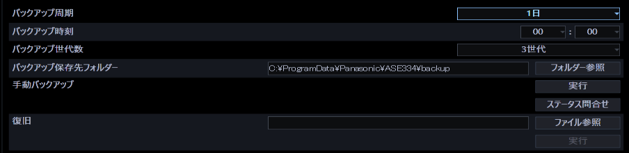
PCの設定 バックアップについて
・PC起動中に自動バックアップを行います。
・バックアップ時刻：デフォルトは深夜0時に設定されていますが、本時刻が運用時間帯の場合は運用時間帯を避ける、もしくは車両の出入りの一番少ない時間帯に設定しなおしてください。
・バックアップ世代数：世代数を減らすことで、バックアップ容量を減らすことができます。
・バックアップ保存先フォルダー：インストールドライブ以外の増設ハードディスクにすることで、負荷を減らすことができます。
注意事項
・バックアップ時刻に、PCの電源を切る運用の場合、高速スタートアップを無効に設定してください。

Slide 38
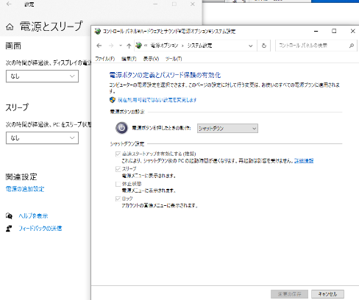

PCの設定 高速スタートアップを無効にする手法
・スタート>設定＞システム>電源とスリープ>電源の追加設定>電源ボタンの定義
・現在利用可能ではない設定を変更します をクリックし、高速スタートアップを無効にし、変更保存する。

Slide 39
WV-ASE334WUXの設定内容
WV-XAE202WUXとWV-ASE334WUXを接続するための準備は以下の流れとなります。
詳細はASE334WUXの取扱説明書を参照してください。
・必要なソフトウェアの入手
ASM300WUX/ASE334WUX/専用デフラグツール(※)
※Microsoft 社が提供しているデフラグ用のツール(Contig)
https://docs.microsoft.com/en-us/sysinternals/downloads/contig
・ASM300WUX の起動
・ASE334WUXのインストール
・ライセンス(解除キー番号)を登録する
・ファイアウォールの例外設定
・ナンバーキャッチモニター起動
・基本設定（カメラとの通信設定等）

Slide 40
WV-ASE334WUXの設定内容
※本システムでは不特定多数の車両ナンバー情報を取得管理するため、デフォルトでセキュア通信が有効となっています。
・ ナンバーキャッチを使⽤するためには、はじめにサーバー証明書を本ソフトウェアに登録する必要があります。
・ サーバー証明書には、お客様と認証機関の間で取得していただく CA（Certification Authority）証明書 と
動作確認⽤として本ソフトウェアで⼀時的に発⾏する⾃⼰証明書があります。
・サーバー証明書を登録することでナンバー認識アプリケーション（WV-XAE202WUX）と本ソフトウェア間の通信をSSL/TLSにより暗号化し
通信データの安全性を高めることができます。
セキュア通信で運用に使用するサーバー証明書は、証明書を販売している公式な認証局から
別途有償で購入する必要があります。
・ ナンバーキャッチでは、不特定多数の車両ナンバー情報を取得するため、SSL/TLS通信による情報の暗号化を強くお勧めします。
・ 将来も含めて常時LAN環境で使⽤する、通行する車両は組織や団体の関係者のみの場合は、HTTP通信での運用も可能です。
・ ユーザーに安全性に対するリスクを十分ご理解頂いた上でセキュア通信オフとするようにしてください。
（ASE334WUXの設定では、一度正式な証明書を登録するか、自己証明書を作成の後でのみセキュア通信がオフにすることが可能です）
重要

Slide 41
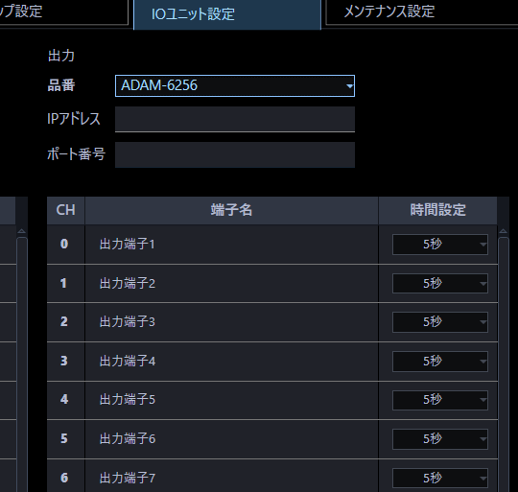
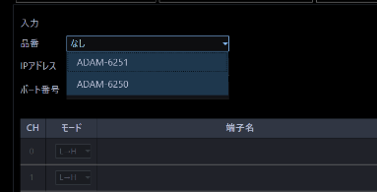
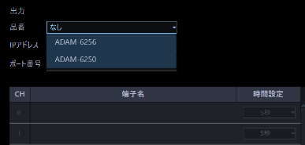
WV-ASE334WUXの設定内容
※接点IOと通信するためのASE334WUXの設定は、機器の品番・IPアドレス・ポート番号(現在サポートしている機器の場合、502)のみです。
設点IOと実際に制御する機器との接続に関しては、機器の取り扱い説明書等をご確認のうえ各機器の
メーカーにお問い合わせください。
アドバンテック ADAM
の場合、502

Slide 42
PCの環境について
使用するWindowsやPCの環境によっては、OS/ドライバ・その他プレインストールソフトの問題により
PC全体で想定以上のCPU/もしくはメモリーの使用量になる等問題が発生する場合があります。
PCの定期的な再起動を実施するとともに、問題発生時にはWV-ASM300WUX/WV-ASE334WUXのマニュアル
（故障かな！？）に記載の内容をご確認ください。
（例）
現 象 | 原 因 ・ 対 策
CPUもしくはメモリーの使用量が異常に高い | “audiodg.exe”というプロセスがリソースを消費している可能性があります。その場合は以下のどちらかの手順で症状が改善される場合があります。ただし、ご使用のPCによっては以下の画面が存在しないことがあります。 【その１】 １．Windowsの設定である［コントロールパネル］ー［ハードウェアとサウンド］ー［サウンド］をクリックして［サウンド］画面を開きます。 ２．［再生］タブの［スピーカー］をダブルクリックして、［スピーカーのプロパティ］画面を開きます。 ３．［音の明瞭化］タブを開き［すべての音の明瞭化を無効化する］にチェックを入れます。 ４．［適用］ボタンをクリックします。 ５．［OK］ボタンをクリックします。 【その２】 1. Windowsの設定である［コントロールパネル］ー［ハードウェアとサウンド］ー［デバイスとプリンター］内の［デバイスマネージャー］をクリックして［デバイスマネージャー］画面を開きます。 ２．サウンド、ビデオ、およびゲームコントローラーを展開して、インストール済みのAudioデバイスを右クリックし、［プロパティ］を選択します。 ３．［ドライバー］タブを開き、［ドライバーの更新］ボタンをクリックします。 ４．［コンピューターを参照してドライバーソフトウェアを検索］をクリックします。 ５．［コンピューター上の利用可能なドライバーの一覧から選択します］をクリックします。 6．［High Definition Audioデバイス］を選択して、［次へ］ボタンを押します。

Slide 43



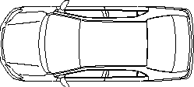

カメラの設置範囲（Xシリーズ：FHDカメラ）
ナンバープレート撮像終了位置
ナンバープレート撮像開始位置
L1=5m～12m
時速20Kmでの
移動距離と撮影枚数
30°以内
0°
移動距離(m) | 撮影枚数(枚)
0.56 | 1
1.11 | 2
1.67 | 3
2.22 | 4
2.78 | 5
3.33 | 6
3.89 | 7
4.44 | 8
5.00 | 9
L2=1.68m以上
(時速20キロで10ipsで3コマ撮影＝1.68m）
30°以内
0°
30°以内
L2の必要最短距離
俯角：0度⇒理論上1.68～∞m
俯角：30度⇒1.68m
※プレート幅（pixel数）の確保が前提

Slide 44
カメラの設置範囲（Xシリーズ：４Kカメラ）
重要
4Kカメラの場合は、検知エリアを次ページの要領で設定します。
エリア設定により俯角の範囲が変わりますので、現場での入念な確認をお願いします。
プレートの画像が、より多く撮影できるようにエリア設定してください。
ナンバープレート撮像終了位置
ナンバープレート撮像開始位置
L1=5m～11m
時速20Kmでの
移動距離と撮影枚数
30°以内
移動距離(m) | 撮影枚数(枚)
1.11 | 1
2.22 | 2
3.33 | 3
4.44 | 4
5.56 | 5
6.67 | 6
7.78 | 7
8.89 | 8
10.00 | 9
0°
L2=3.34m以上
(時速20キロで5ipsで3コマ撮影＝3.34m）
30°以内
0°
30°以内
L2の必要最短距離
俯角：0度⇒理論上3.34～∞m
俯角：30度⇒3.34m
※プレート幅（pixel数）の確保が前提

Slide 45
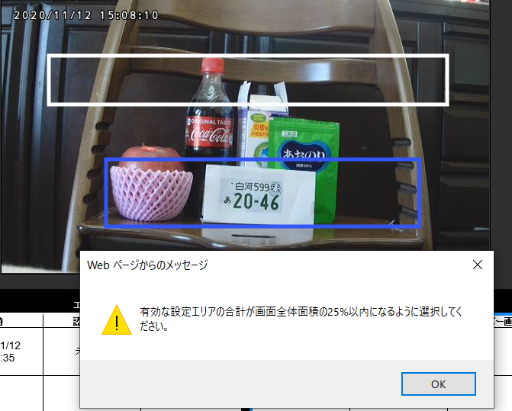
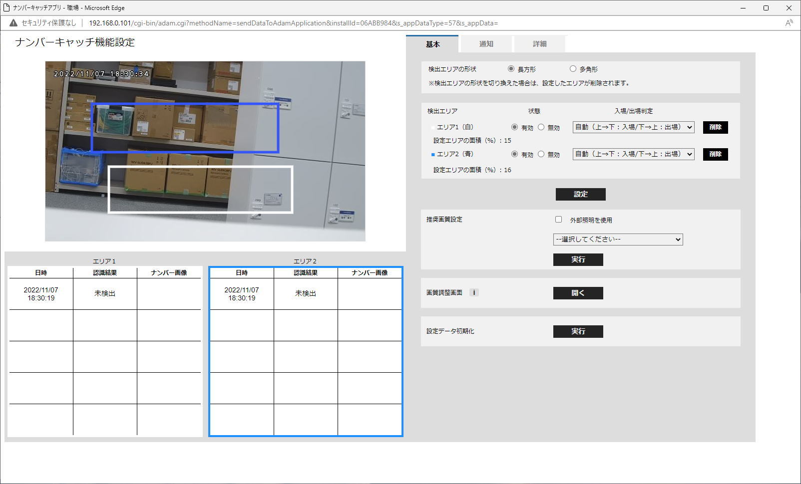
カメラの設置範囲（Xシリーズ：４Kカメラ）
4Kカメラの場合は、検知エリアを以下の要領で設定します。
このエリア内でナンバーを認識するため、設置位置や俯角の大きさ、エリアの設定位置により
認識できる範囲が上下します。現場での入念な確認をお願いします。
エリア1で15%、エリア2で16%で
合計25%を超えているため
左のメッセージが出ます

Slide 46
カメラの設置範囲（新Sシリーズカメラ）
ナンバープレート撮像終了位置
ナンバープレート撮像開始位置
L1=5m～（レンズに従う）
時速20Kmでの
移動距離と撮影枚数
30°以内
0°
移動距離(m) | 撮影枚数(枚)
1.11 | 1
2.22 | 2
3.33 | 3
4.44 | 4
5.56 | 5
6.67 | 6
7.78 | 7
8.89 | 8
10.00 | 9
L2=3.34m以上
(時速20キロで5ipsで3コマ撮影＝3.34m）
30°以内
0°
30°以内
L2の必要最短距離
俯角：0度⇒理論上3.34～∞m
俯角：30度⇒3.34m
※プレート幅（pixel数）の確保が前提
重要
撮影可能距離(L1）は、レンズの仕様により変わります。P22を参照ください。

Slide 47
システム設定の部

Slide 48
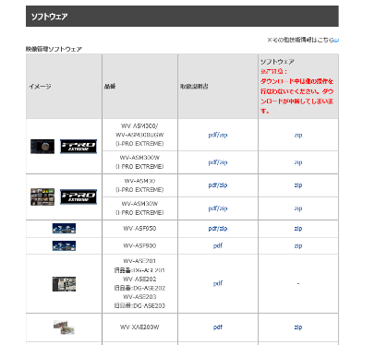
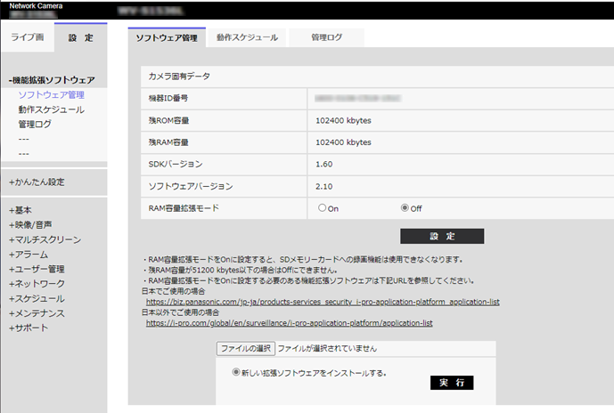
カメラの設定：ソフトウェア管理
運用を開始するための準備をします
Step-1
Step-2
以下のURLからナンバー認識アプリケーション(WV-XAE202W)をダウンロードする
https://sol.panasonic.biz/security/support/download/index.html
本製品をインストールする
カメラの「設定」→「詳細設定」→「機能拡張ソフトウェア」→「ソフトウェア管理」のタブにて、ダウンロードしたファイルを選択し、「実行」をクリックしてインストールする

Slide 49
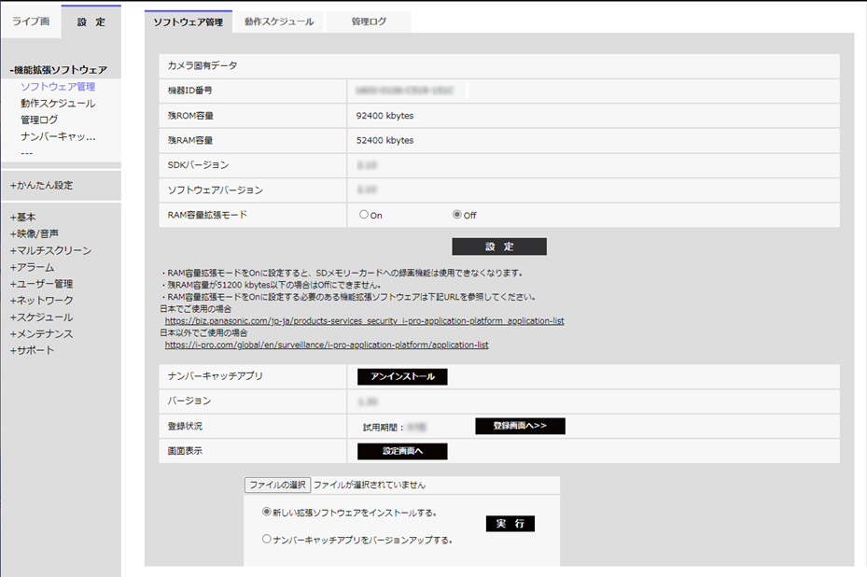
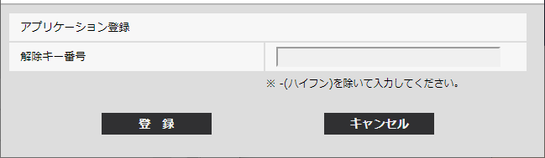
カメラの設定：ソフトウェア管理
運用を開始するための準備をします
Step-3
Step-4
解除キー番号を取得・登録する
カメラの機器ID番号から、解除キー番号を取得し、登録します
登録後、カメラの再起動を行う
給電SWとカメラ間のLANケーブル挿抜、DC12V電源の再投入
またはブラウザからの再起動操作を実施。
・Xシリーズのカメラバージョンは、1.50以降にすることで
再起動の必要性はありません。
・新Sシリーズはバージョンによる再起動の必要性はありません。

Slide 50
カメラの設定：ソフトウェア管理
運用を開始するための準備をします
Step-5
アプリの設定を行う
アプリをインストールすると、「ナンバーキャッチアプリ」のメニューが追加されます

Slide 51

カメラの設定：動作スケジュール
運用を開始するための準備をします
Step-6
スケジュールを設定する
アプリを動作させる曜日や時間帯を設定します
タイムスケジュールは、２通り設定可能です。
※スケジュールがOFFの時間帯は、ナンバーキャッチアプリの設定画面を開けません。

Slide 52



カメラの設定：基本タブ
現場に応じた詳細の設定をします
Step-7
■エリア１、エリア２
エリアごとに最新の認識結果とサムネイル画像を表示します。
最新の5件を上から表示します。更新間隔は1秒です。
※車の走行状況と表示タイミングにより、認識結果が
表示されない場合があります。
■状態
検知エリアの設定状態が、「有効」「無効」で表示されます。
■表示内容
日時、認識結果（陸事、車種、用途、一連番号）
ナンバー画像
■検出エリア
ライブ画面上で、検知させたい場所を2か所設定できます。
■入場／出場判定
検出結果に付与する情報を設定します。
・入場：常に「入場」の情報を付与。
・出場：常に「出場」の情報を付与。
・自動（上→下：入場／下→上：出場）：
画面の上方⇒下方の移動は、「入場」
下方⇒上方の移動は、「出場」の情報を付与。
・自動（下→上：入場／上→下：出場）：
画面の下方⇒上方の移動は、「入場」
上方⇒下方の移動は、「出場」の情報を付与。
■設定エリアの面積
・検知エリアの設定面積の割合を表示します。
基本設定（基本タブ）を開く
ナンバーの検出結果と検出するエリアや方向
およびカメラの画質設定を行います
※検出エリアは、設置現場で再調整が必要です

Slide 53

カメラの設定：基本タブ
検知エリア設定時の注意事項
4Kのみ
２つの検知エリアの合計面積は、25%以下にしてください
エリア1で15%、エリア2で16%で
合計25%を超えているため
左下のメッセージが出ます

Slide 54

カメラの設定：基本タブ
検出エリアの多角形対応
＜背景＞
車両の動線に合わせて検出エリアを設定することで、誤報／失報を削減したい
動作 |  | WV-XAE202WUX | V1.20 | 制限事項
 |  | Ver 1.10以前 | Ver 1.20以降
長方形 (default) | 左上と右下の2点による長方形で設定 | ○ | ○ | なし
多角形 | 最小3点から最大16点までの多角形で設定 | ー | ○ | FHDカメラ以外は非対応
＜動作＞長方形／多角形を選択可能にします。
多角形設定例
※検出エリアの形状を変更すると、設定していたエリアは削除されます。

Slide 55
カメラの設定：基本タブ
現場に応じた詳細の設定をします
Step-8
推奨画質設定
設置環境を選択し、ナンバー認識に適した画質に一括設定します
■外部照明は、赤外線投光器を意味します。
赤外線投光器を使用するときに選択します。
★選択のポイント
強い照明が設置されており昼夜の照度差がないような状態以外の環境で
夜間使用をする際には、別売(Raytec製）の外部IR-LEDをご使用ください。
そして外部照明を使用に「✔」を入れてください。
■カメラ内蔵のLED照明で認識できる可能性があるケースは
・前方ナンバー、後方ナンバーのどちらかを撮影対象にする場合：
⇒ナンバープレートの照度が40Lux以上
・前方ナンバー、後方ナンバーの両方を撮影対象にする場合
⇒ナンバープレートの照度が200Lux以上
・前方ナンバーのみ撮影、かつ車両が一旦停止（0km/hで
1秒間以上停止）する場合
⇒ナンバープレートの照度が20Lux以上
になります。
★デモや運用開始時はその条件が保てても、現場環境や運用の
変化が発生する可能性がある場合は、外部照明を使用することを
強く推奨します。
ｄ
ｄ

Slide 56

カメラの設定：基本タブ
現場に応じた詳細の設定をします
Step-9
推奨画質設定
設置環境を選択し、ナンバー認識に適した画質に一括設定します
■外部照明（Raytec製 赤外線投光器）を使用するか？しないか？の選択後、
6つの運用のいずれかを選択して、「実行」をクリックすると、選択した条件にあった推奨の画質設定をします。
★選択のポイント
車両が一旦停止するか？否か？
⇒一旦停止とは、0km/hで1秒間以上停止を意味します。
撮影するナンバーの対象
⇒前方/後方/両方から選択します。
ｄ

Slide 57
カメラの設定：基本タブ
現場に応じた詳細の設定をします
推奨画質設定
選択されるパラメーターのパターン
外部照明 | リスト選択 | パターン
有り | 車両が一旦停止する（前方ナンバーのみ撮影） | ①
有り | 車両が一旦停止する（後方ナンバーのみ撮影） | ①
有り | 車両が一旦停止する（前方ナンバーと後方ナンバーを撮影） | ①
有り | 車両が一旦停止しない（前方ナンバーのみ撮影） | ②
有り | 車両が一旦停止しない（後方ナンバーのみ撮影） | ②
有り | 車両が一旦停止しない（前方ナンバーと後方ナンバーを撮影） | ②
無し | 車両が一旦停止する（前方ナンバーのみ撮影） | ③
無し | 車両が一旦停止する（後方ナンバーのみ撮影） | ⑤
無し | 車両が一旦停止する（前方ナンバーと後方ナンバーを撮影） | ⑤
無し | 車両が一旦停止しない（前方ナンバーのみ撮影） | ④
無し | 車両が一旦停止しない（後方ナンバーのみ撮影） | ⑤
無し | 車両が一旦停止しない（前方ナンバーと後方ナンバーを撮影） | ⑤
※画質設定を初期値に戻す設定もあります

Slide 58
カメラの設定：基本タブ
現場に応じた詳細の設定をします
推奨画質設定
選択されるパラメーターのパターン
 | パターン① | パターン② | パターン③ | パターン④ | パターン⑤
光量制御モード | 屋外撮影 | 屋外撮影 | 屋外撮影 | 屋外撮影 | 屋外撮影
SD | OFF | OFF | OFF | OFF | OFF
最長露光時間 | 1/120秒 | 1/500秒 | 1/120秒 | 1/500秒 | 1/500秒
白黒切換 | Auto1 (IR Light Off) | Auto1 (IR Light Off) | Auto2 (IR Light On) | Auto2 (IR Light On) | Auto2 (IR Light On)
最大ゲイン | 2 | 4 | 4 | 6 | 1
ノイズリダクション | 99 | 99 | 99 | 99 | 99
インテリジェントオート | OFF | OFF | OFF | OFF | OFF
強光補正 | ON | ON | ON | ON | ON
強光補正レベル | 31 | 31 | 31 | 31 | 31
重要
外部照明（投光器）を使用する場合はパターン①か②の設定になり、白黒切替は「Auto1」で運用されます。
太陽光やヘッドライトの照度変化により、映像がカラーと白黒に自動切換えされますが
並行してフォーカス位置も変更になるため、ナンバー認識に悪影響を及ぼすケースがあります。
それを回避するため、この推奨画質設定を行ったのちに
次ページの「投光器使用時の設定」へ変更してください。

Slide 59




カメラの設定：投光器使用時の設定
投光器と連動する設定をします
■推奨画質設定
・外部照明（投光器）を使用するので、
「外部照明を使用」をチェックします。
・使用する運用パターンを選択します。
・「実行」をクリックします。
・確認画面が表示されるので、「OK」をクリックします。
Step-10
推奨画質設定を行う
外部照明を使用の場合の推奨画質設定を行います
設定例と確認画面表示例
ｄ

Slide 60


カメラの設定：投光器使用時の設定
投光器と連動する設定をします
Step-11
■「設定」→「画質」をクリックすると、「画質」のタブが表示されます
■初期値（右）から
・スーパーダイナック
・インテリジェントオート
の設定が変わっていることを確認します
推奨画質設定を変更する
推奨画質設定の内容を確認します
【初期値】
スーパーダイナミックと
インテリジェントオートの設定が
OFFに変わっていることを確認

Slide 61




カメラの設定：投光器使用時の設定
投光器と連動する設定をします
■画質調整画面の表示
「詳細設定」タブ→カメラの詳細設定→映像/音声→画質→画質調整の
「詳細設定へ>>」をクリックし、「画質調整」画面を表示します。
■Scene1（日中モード）の仮登録
「シーン登録」をクリック
・シーン登録内のシーンファイル「1:Scene1」を選択
・シーンファイルタイトルを「Scene1」から適時変更（例：日中モード）
・「登録」ボタンをクリック
Step-12-1
推奨画質設定を変更する
日中モード、夜間モードのシーンを仮登録します
登録すると、設定が記録され、タブが
入力したタイトル名になる

Slide 62


カメラの設定：投光器使用時の設定
投光器と連動する設定をします
Step-12-2
推奨画質設定を変更する
日中モード、夜間モードのシーンを仮登録します
■Scene2（夜間モード）の仮登録
続けて
・シーン登録内のシーンファイル「2:Scene2」を選択
・シーンファイルタイトルを「Scene2」から適時変更（例：夜間モード）
・「登録」ボタンをクリック
登録すると、設定が記録され、タブが
入力したタイトル名になる

Slide 63



カメラの設定：投光器使用時の設定
投光器と連動する設定をします
Step-12-3
■Scene1（日中モード）の本登録
シーン登録内のシーンファイル「日中モード」を選択
シーンファイルタイトル「読込み」をクリック
白黒切換を「OFF」に変更し、登録ボタンをクリック
推奨画質設定を変更する
日中モード、夜間モードのシーンを本登録します
シーンファイル「日中モード」を選択し、
「読込み」をクリックして、
「日中モード」の設定に切り替える
白黒切換設定を「Off」に変更し、
「登録」をクリックして
「日中モード」の設定として登録する

Slide 64



カメラの設定：投光器使用時の設定
投光器と連動する設定をします
Step-12-4
■Scene2（夜間モード）の本登録
シーン登録内のシーンファイル「夜間モード」を選択
シーンファイルタイトル「読込み」をクリック
白黒切換を「ON(IR Light OFF)」に変更し、
登録ボタンをクリック
推奨画質設定を変更する
日中モード、夜間モードのシーンを本登録します
シーンファイル「夜間モード」を選択し、
「読込み」をクリックして、
「夜間モード」の設定に切り替える
白黒切換設定を「On(IR Light Off」に変更し、
「登録」をクリックして
「夜間モード」の設定として登録する

Slide 65


カメラの設定：投光器使用時の設定
カメラのフォーカス調整をします
①シーン登録から日中モードを読みこむ（画質調整画面を閉じ、カラー画面になっていることを確認する）
②ズーム/フォーカス調整の「詳細設定へ>>」をクリックし、調整画面でオートフォーカスを実行し自動ピント合わせを行う
③自動ピント合わせが完了したら、「カラー/白黒切換連動」のプルダウンで「プリセット」を選び【設定】ボタンをクリック
④シーン登録から夜間モードを読み込む（画質調整画面を閉じ、白黒画面になっていることを確認する）
⑤ズーム/フォーカス調整の「詳細設定へ>>」をクリックし、調整画面でオートフォーカスを実行し自動ピント合わせを行う
⑥自動ピント合わせが完了したら、「カラー/白黒切換連動」のプルダウンで「プリセット」を選び【設定】ボタンをクリック（※カラー時のプリセットと白黒時のプリセットの両方を登録します）
Step-12-5
フォーカス位置をプリセットする
カラーと白黒でフィルターの有無が変わるため
それぞれでフォーカス位置を固定します
※フォーカスは、設置現場で再調整が必要です

Slide 66

カメラの設定：投光器使用時の設定
カメラのフォーカス調整をします
①シーン登録から日中モードを読みこむ（画質調整画面を閉じ、カラー画面になっていることを確認する）
②ズーム/フォーカス調整の「詳細設定へ>>」をクリックし、調整画面でオートフォーカスを実行し自動ピント合わせを行う
③自動ピント合わせが完了したら、「カラー/白黒切換連動」のプルダウンで「プリセット」を選び【設定】ボタンをクリック④シーン登録から夜間モードを読み込む（画質調整画面を閉じ、白黒画面になっていることを確認する）
⑤ズーム/フォーカス調整の「詳細設定へ>>」をクリックし、調整画面でオートフォーカスを実行し自動ピント合わせを行う
⑥自動ピント合わせが完了したら、「カラー/白黒切換連動」のプルダウンで「プリセット」を選び【設定】ボタンをクリック
（※カラー時のプリセットと白黒時のプリセットの両方を登録します）
Step-12-6
フォーカス位置をプリセットする
カラーと白黒でフィルターの有無が変わるため
それぞれでフォーカス位置を固定します
※フォーカスは、設置現場で再調整が必要です

Slide 67

カメラの設定：投光器使用時の設定
カメラのフォーカス調整をします
重要
ノウハウ
夜間モードのフォーカス調整は、必ず太陽光が落ちた状況で行ってください。
夜間に点灯されるIR投光器や現場にある各種照明の波長の違いによりフォーカス位置(ジャスピン位置)が変わる場合があります。
プレートが大きく映る位置を中心にフォーカス枠を設定して、オートフォーカスを作動させてください。
フォーカス位置をプリセットする際に
フォーカス枠設定機能を使うことで、
フォーカスを調節したい場所を指定できます
※フォーカスは、設置現場で調整が必要です
■ ［フォーカス枠設定］
オートフォーカス実行時に、画面の中でフォーカスを調節したい被写体を枠で指定することができます。指定しない場合は、画面の中心領域の被写体にフォーカスを調節します。
［表示］：オートフォーカス枠を設定画面上に表示します。初期設定時は、画面の中心領域に表示されます。画像上でマウスをドラッグし、フォーカスを調節したいエリアを指定します。設定が終了したら、［登録］ボタンをクリックします。「表示」ボタンをクリックすると、「リセット」「登録」ボタンが表示されます。
［リセット］：枠設定を初期設定時の位置に戻します。
［登録］：設定した枠を保存します。クリックすると指定したエリアの被写体に自動でフォーカスを調節します。

Slide 68

カメラの設定：投光器使用時の設定
投光器と連動する設定をします
スケジュール１を日中撮影用
として設定します。
動作モード：日中モード
スケジュール：
曜日 ：月～日
時間帯：8:00～16:00
Step-13
カメラの昼夜での運用を設定する
スケジュール機能を使って
日中撮影用の画質設定と夜間撮影用の画質設定の切り替えを行います
■日中撮影
動作は、日中モード
対象の曜日 全曜日
時間帯 8:00～16:00
■夜間撮影
動作は、夜間モード
対象の曜日 全曜日
時間帯 16:00～8:00
スケジュール２を夜間撮影用として設定します。
動作モード：夜間モード
スケジュール：
曜日 ：月～日
時間帯：16:00～8:00
入力した内容を設定します。

Slide 69

カメラの設定：通知タブ
認識結果を通知する動作を設定をします
Step-14-1
Step-14-2
通知先を設定する
認識した内容を、4か所の通知先アドレスに通知できます。
通知先(1～4)の「通知」にチェックを入れ、通知先のIPアドレスを設定します
通知するエリアを選択する
エリア１、エリア２、両方（全エリア）のいずれかを選択し、
結果を通知する画像の位置を設定します

Slide 70




カメラの設定：通知タブ
認識結果を通知する動作を設定をします
Step-14-3
通知する画像情報を設定する
追加で通知する画像情報を設定します
全体画像、サムネイル画像をそれぞれ選択できます
【通知情報】
【全体画像】
【サムネイル画像】

Slide 71

カメラの設定：通知タブ
認識結果を通知する動作を設定をします
Step-14-4
通知先連携の各種設定をする
SSLの使用状況、通知先ポート番号と
ユーザー名とパスワードを設定します
■SSL
通知にSSLを使用するかどうか選択します。
■通知先ポート番号
通知先のポート番号を設定します。(1~65535)
ASE334WUXと同じポートにしてください。
■ユーザー名、パスワード
通知先との認証用に設定します。
ASE334WUXと同じ内容にしてください。

Slide 72

カメラの設定：詳細タブ
運用に合った通知動作を設定をします
Step-15
ベストショット送信に関する各種設定をする（７項目）
■ベストショット送信間隔
認識結果を送信する間隔を選択します。
下記の8つから選択します。
「300ms, 400ms, 500ms, 600ms, 700ms, 800ms, 900ms, 1000ms」
※SSLを使用する場合は、500ms以上に設定してください
■同一車両の通知間隔
同一車両の認識結果の通知間隔を選択します。
下記の4つから選択します。
「10sec, 1min, 5min, 通知なし」
■全体画像サイズ
送信する全体画像のサイスを選択してください。

Slide 73
カメラの設定：詳細タブ
運用に合った通知動作を設定をします
■ベストショット画像選択
ベストショット送信する画像を選択します。
先優先：ナンバープレートの検知を開始したらベストショット画像を送信
後優先：ナンバープレートの検知を終了したらベストショット画像を送信
※「後優先」選択した場合、同一車両の送信間隔は「通知なし」以外は
設定できません。
※エリア１とエリア２の両方のエリアを設定している場合に、
いずれかで後優先を選択すると、全体画像がズレる事があります。
■ベストショット送信抑止機能
曖昧な認識結果の送信を抑止します。
ON：＊がある認識結果は通知先に送信しない
OFF：＊がある認識結果も通知先に送信する
※本設定に関わらず、基本タブには全ての認識結果が表示されます。
■ベストショット判定に使用する最低枚数
ベストショット判定に使用する最低枚数を選択します。
１枚、２枚、３枚
※ベストショット判定に使用する最低枚数を多くすると、
誤った結果をだしにくくなりますが、失報しやすくなります。
■ベストショット判定に使用する項目
ベストショット判定に使用する項目を選択します。（複数選択可）
※一連番号の項目はOFFにできません。
※チェックをONにした項目の中で、ベストショット判定時に１つでも認識結果が変わったものがあれば、通知先へ送信します。

Slide 74






解説：ベストショットの仕組み
複数の認識結果から多数決で判定
(※)100ms間隔で認識した同一IDの最大9枚の結果から多数決処理と、認識結果の文字認識信頼度情報により
判定結果とベストショットを決定
(※)4Kカメラ／新Sカメラの場合は、200msになります
＜多数決処理＞
ベストショット送信タイミングにおいて、同一ID（一連番号の認識結果の違いが1桁以内）のフレームを最大９フレーム用いて、
陸事・車種・用途・一連番号それぞれに対して、多数決処理を行う。
＜ベストショット（サムネイル画像）＞
同一IDのフレームを最大９フレーム用いて、
認識結果の文字認識信頼度情報が最も高い画像をベストショットとする。
＜全体画像＞
ベストショットとして選択されたサムネイル画像と同じ時刻のフレーム画像
■多数決結果「12-34」を出力。
■撮影できるプレート数が多いほど認識精度は高まります。
エリア外
ベストショット①（全体画像＆サムネイル画像）
ベストショット②（全体画像＆サムネイル画像）
(※)100ms×9ショットで判定
72-34 | 12-34 | 12-34 | 12-34 | 12-34 | 12-34 | 12-34 | 12-34 | 12-34 | 認識 せず
送信タイミング①
ベストショット送信タイミング①
（送信あり）
送信タイミング②
ベストショット送信タイミング②
（前回と同じ結果のため、送信なし）

Slide 75

解説：ベストショット送信間隔の仕組み
複数の認識結果から多数決で判定
判定結果を送信する間隔を8通りから選択
■ベストショット送信間隔
300ms~1000msの間で
間隔を選択します。
推奨は、500ms
※SSLを使用する場合は
500ms以上に設定してください。
エリア外
エリア外
エリア外
エリア外
エリア外
「送信間隔」500msの場合
送信タイミングN-1
送信タイミングN
認識 せず | 認識 せず | 認識 せず | 認識 せず | 72-34 | 12-34 | 12-34 | 12-34 | 12-34 | 認識 せず
ベストショット（全体画像＆サムネイル画像）
(※)100ms×9ショットで判定
エリア外
エリア外
エリア外
エリア外
エリア外
「送信間隔」800msの場合
送信タイミングN-1
送信タイミングN
認識 せず | 認識 せず | 10-46 | 20-48 | 20-46 | 20-46 | 20-46 | 認識 せず | 認識 せず | 認識 せず
ベストショット（全体画像＆サムネイル画像）
(※)100ms ×9ショットで判定
(※)4Kカメラ／新Sカメラの場合は200msになります

Slide 76

解説：ベストショット選択モード
ベストショット選択モード追加
＜背景＞
駐車場などでの料金精算において、
入場時は、最後にナンバー認識した時刻から料金加算の時間がスタートし、
出場時は、最初にナンバー認識した時刻までの時間で、料金精算を行うようにしたい。
動作 |  | XAE202WUX | XAE202WUX
 |  | Ver 1.10以前 | Ver 1.20以降
先優先 (default) | ナンバープレートの検知を開始したら ベストショット画像を送信します。 | ○ | ○
後優先 | ナンバープレートの検知を終了したら ベストショット画像を送信します。 | ー | ○
＜動作＞エリア毎に先優先／後優先を選択可能にします。
（注意）エリア１とエリア２の両方のエリアを設定している場合に、いずれかで後優先を選択すると、全体画像がズレる事があります。

Slide 77




解説：ベストショット選択モード
ベストショット選択モード追加
■注意事項
ベストショットの判定はエリア１もエリア２も同じタイミングで行っています。
判定の結果、ベストショットを送信するかどうかはそれぞれのエリアで判断しているので同じになるとは限りません。
ベストショット画像を送る際に送信する全体画像は１つです。
「エリア１のベストショット送信タイミング」と
「エリア２のベストショット送信タイミング」が同じ場合のとき
どちらかの全体画像しか送れないため、他方のエリアにとっては
ベストショットの全体画像がズレる事になります。
（送信タイミングが異なる場合は、
それぞれの全体画像を送信するためズレる事はありません）
出場時
入場時
エリア1：出場用
「先優先」設定
エリア2：入場用
「後優先」設定
エリア１
「先優先」設定
エリア２
「後優先」設定
検知無し
検知無し
「先優先」時の送信タイミング＝検知を開始したタイミング
「後優先」時の送信タイミング＝検知を終了したタイミング
ベストショット
検知無し
全体画像
検知無し
送信
⇒エリア１では、このタイミングがベストショットであり、この時の全体画像を送信すると、エリア２では車両が通過した後になる事があります
ベストショット

Slide 78

解説：ベストショット送信抑止機能
ベストショット送信抑止機能の追加
＜背景＞
「＊」の出力を無くしたり、複数枚でベストショット判定をすることで、誤報を減らしたい。
＜動作＞
①ベストショット送信抑止機能：ON/OFFを選択可能にします。
「ON」：＊がある認識結果は通知先へ送信されません。
「OFF」：＊がある認識結果も通知先へ送信します。
（※注）本設定に関わらず、基本タブには全ての認識結果が表示されます。
②ベストショット判定に使用する最低枚数：1枚～3枚を選択可能にします。
デフォルト設定：1枚
ベストショット判定に使用する最低枚数を多くすると、誤った結果を出しにくくなりますが、失報しやすくなります。

Slide 79
解説：ベストショットに使用する最低枚数
ベストショット判定に使用する最低枚数
ベストショット判定に使用する最低枚数以上の認識結果を用いて、ベストショット判定を行う
ベストショット判定に使用する最低枚数：1枚の場合
エリア外
エリア外
エリア外
エリア外
ベストショット①
ベストショット②
認識 せず | 認識 せず | 認識 せず | *** 123 こ1234 | *** 123 こ12-34 | 宮崎123 こ12-34 | 宮崎123 こ12-34 | 宮崎123 こ12-34 | 宮崎123 こ12-34 | 認識 せず
最大9フレーム参照
最大9フレーム参照
送信タイミング①
最大9フレームのうち、認識がある1枚を使ってベストショット判定を行い、結果を送信する
送信タイミング②
最大9フレームのうち、認識がある６枚を使ってベストショット判定を行い、（前回と）異なる結果のため、結果を送信する
ベストショット判定に使用する最低枚数：2枚の場合
エリア外
エリア外
エリア外
エリア外
ベストショット②
認識 せず | 認識 せず | 認識 せず | *** 123 こ1234 | *** 123 こ12-34 | 宮崎123 こ12-34 | 宮崎123 こ12-34 | 宮崎123 こ12-34 | 宮崎123 こ12-34 | 認識 せず
最大9フレーム参照
最大9フレーム参照
送信タイミング①
最大9フレームのうち、認識がある枚数が最低枚数（2枚）未満の場合はベストショット判定を行わないため、送信しない
送信タイミング②
最大9フレームのうち、認識がある６枚を使ってベストショット判定を行い、 （前回と）異なる結果のため、結果を送信する

Slide 80

解説：ベストショット判定に使用する項目の選択
ベストショット判定に使用する項目の選択
＜背景＞
車両の台数カウントを行うため、１車両に対して１回の通知にしたい。
＜修正内容＞
●現状
ベストショット判定結果で、「陸事」「車種」「用途」「一連番号」「入出場判定」のいずれか１つでも変わった場合は判定結果を送信し、同じ場合は送信しない。
●変更後
画面メニュー上でベストショット判定に使用する項目を選択可能にする。（デフォルト設定：全てON）
１車両に対して１回の通知にするには、他の項目のチェックをはずし「一連番号」のみにする。

Slide 81
解説：先優先と後優先と送信タイミング
ベストショット判定に使用する項目の選択：「＊」を減らす使用例
設置状況 | ナンバープレートが時間経過とともに小さくなる
アプリの設定値 | ベストショット画像選択 | 先優先
 | ベストショット判定に使用する項目 | 一連番号のみON
設置状況に応じて、「ベストショット画像選択」と「ベストショット判定に使用する項目」を設定することで、不正確な認識結果「＊」の出力が減る事があります。
エリア外
エリア外
エリア外
エリア外
エリア外
エリア外
エリア外
エリア外
送信タイミング①で判定されたベストショット
送信タイミング②で判定されたベストショット
送信タイミング③で判定されたベストショット
送信タイミング④ではすべて認識せず
となりベストショットはない
認識 せず | 認識 せず | 認識 せず | 宮崎123 こ12-34 | 宮崎123 こ12-34 | 宮崎123 こ12-34 | 宮崎123 こ12-34 | ***123 こ12-34 | ***123 こ12-34 | 認識 せず | 認識 せず | 認識 せず | 認識 せず | 認識 せず
最大9フレーム参照
最大9フレーム参照
最大9フレーム参照
最大9フレーム参照
送信タイミング①
送信タイミング②
送信タイミング③
送信タイミング④
一連番号が変わったため、
「宮崎123こ12-34」を送信する
一連番号が
変わっていないため、
送信しない
一連番号が
変わっていないため、
送信しない
すべて
認識なしのため、
送信しない

Slide 82
解説：先優先と後優先と送信タイミング
ベストショット判定に使用する項目の選択：「＊」を減らす使用例
設置状況 | ナンバープレートが時間経過とともに大きくなる
アプリの設定値 | ベストショット画像選択 | 後優先
 | ベストショット判定に使用する項目 | 一連番号のみON
設置状況に応じて、「ベストショット画像選択」と「ベストショット判定に使用する項目」を設定することで、不正確な認識結果「＊」の出力が減る事があります。
エリア外
エリア外
エリア外
エリア外
エリア外
エリア外
エリア外
エリア外
送信タイミング①で判定されたベストショット
送信タイミング②で判定されたベストショット
送信タイミング③で判定されたベストショット
送信タイミング④ではすべて認識せず
となりベストショットはない
認識 せず | 認識 せず | 認識 せず | ***123 こ12-34 | ***123 こ12-34 | 宮崎123 こ12-34 | 宮崎123 こ12-34 | 宮崎123 こ12-34 | 宮崎123 こ12-34 | 認識 せず | 認識 せず | 認識 せず | 認識 せず | 認識 せず
最大9フレーム参照
最大9フレーム参照
最大9フレーム参照
最大9フレーム参照
送信タイミング①
送信タイミング②
送信タイミング③
送信タイミング④
認識結果が変わったが、
直前が「認識なし」のため、
送信しない
一連番号が
変わっていないため、
送信しない
一連番号が
変わっていないため、
送信しない
一連番号が、変わったため、直前の結果である
「宮崎123こ12-34」を
送信する

Slide 83
システム設置の部

Slide 84



距離と俯角・振り角調整
Step-1
ナンバーを撮影したい最長・最短距離に車を停止させ、俯角・振り角が30°以内であることを確認する。
【最長距離】
Xシリーズ（FHDカメラ）：12m
Xシリーズ（4Kカメラ）：11m
新Sシリーズカメラ：レンズに従う(P17参照）
【最短距離】
Xシリーズ（FHDカメラ）：5m
Xシリーズ（4Kカメラ）：5m
新Sシリーズカメラ：5m

Slide 85


ナンバーサイズ調整
Step-2
システム設定ツール(v3.3.0以降）で最長・最短位置でのプレートサイズを測定しながら
レンズの焦点距離(ズーム倍率）を調整する。
【推奨サイズ】
横 160～480pixel
縦 80～240pixel
【環境により認識可能な最低サイズ】
横 120pixel
縦 60pixel
ツールでのプレートサイズの測定イメージ
重要
ナンバープレート確認
画面の上下中央部で
160pixelになるように
調整する

Slide 86
ナンバーサイズ調整
Step-3
カメラの方向とフォーカスを調整する。
【方向】
プレートが中央になるよう、カメラの向きを調整する。プレートが斜めになる場合は
上辺・底辺ができるだけ水平になるように、ヨーを調整する。
【フォーカス】
プレートが画面手前になる場所で車を停止させ、フォーカスを調整する。

Slide 87



投光器の選定
販売元 オプテックス株式会社
https://www.optex.co.jp/products/cctv-lighting/
【AC/DC給電】
付属の 60°X25° レンズに交換してください
【付属レンズを使用した投光角度イメージ】
【PoE給電】
投光器の設置高は、プレートの高さに合わせる
設置位置は、プレートに近い方が良好な性能になります

Slide 88
投光器の選定
仕様 |  | 品番 | 前方Noのみ撮影 |  | 後方Noも撮影
 |  |  | 一時停止する | 一時停止しない | 一時停止する | 一時停止しない
AC/DC給電 | 高出力型 | VAR2-i8-1 | 〇 | 〇 | ○ | ○
PoE給電 | 高出力型 | VAR2-PoE-i8-1-PR | 〇 | 〇 | ○ | ○
〇：下の4種類「陸事・車種・用途・一連番号」の情報全てを認識
※弊社実験環境における結果になります。現場ごとに環境が異なります。
投光器のデモ機等にて事前デモを実施いただき、精度を確認願います。
※現場環境により、その他の投光器（低出力型：i4モデルなど）でも認識可能な場合もあります。

Slide 89





投光器の選定【その他必要機器】
電源
その他
重要
AC/DC給電タイプの場合 | PoE給電タイプの場合
直流電源装置 | Microsemi社60Wインジェクター
OT8031-3DJG | PD-9501GR/AC-JP
★本体には付属していません。 件名毎に1台以上購入してください。
Varioシリーズ用 設定リモコン
VAR-RC-V1
金具
重要
壁面設置の場合 | ポール設置の場合
Varioシリーズ用 壁面取付ブラケット | Varioシリーズ用 ポール取付ブラケット※
VUB-WALL | VUB-POLE
➀投光器設置後に設定を変更するには、10秒間電源を「切」にする必要があります。
②設定後一定期間が経過すると、リモコンでは電源を「切」にすることができない仕様になっています。
③電源の入り切りが簡易にできるよう、操作しやすい場所に「電源スイッチ」を必ず設けてください
※ステンレス製バンドは、
直径60～170mmのポールに対応

Slide 90






投光器の設置方法
×
画面中央に照射ポイントを設定した場合
画面手前に照射ポイントを設定した場合
投光器の調整具合いがよい例
○
画面の多くのエリアでプレートを
明るく捉える事ができる
投光器が無い場合（参考）
車両の中心は明るく写るが、
肝心のナンバープレート部分が暗い
照射範囲は限定されるものの
最も大きくプレートが写るエリア
でのプレート面は明るい
ナンバープレートはもちろん
車両の特定も困難

Slide 91





投光器の設置方法
複数の認識結果から
正解へと結びつける
「ナンバーキャッチ」の
特性を活かす方式
車両の１通過時に撮像できるプレート数が多い
認識精度が高い
６回の多数決
３回の多数決
１回のみ
精度（高）
精度（低）
車＝ナンバープレートが必ず通る軌跡を把握
できるだけプレートが「大きく」「長時間」写るようにし
投光器の照射範囲を無駄なく、ナンバープレートの
軌跡上を広く照射できるよう調整する
無駄な照射範囲設定

Slide 92

投光器の設置方法 補足
■投光器を複数台設置し、照射範囲を広げる場合
車両の動線を考慮し、ナンバープレートが画面幅 160pixel以上に表示される範囲で、
ナンバープレートが明るく鮮明に撮影できるよう配慮する
２台で照射範囲を上下方向に広げたイメージ

Slide 93

投光器の調整
ワンポイント
投光器を設置したが、認識度が悪いときは以下を確認ください。
①投光器の向きが適切であるか？
画面を見ながら投光器の電源のON/OFFをしてください。
ナンバーが目視できるか？確認してください。
②投光量が適切であるか？
画面を見ながら投光器の照射量（5段階）を調整して
ください。目視しやすい光量に調整してください。
③ナンバーが反射している場合
投光器の位置を移動させて、水平10°程度傾けて投光
してください。
④調整したが、ナンバーが暗い
多少、光量オーバー気味にして、カメラの最大ゲインを
1,2段階下げてみる。
投光器のレンズを交換し、投光角度を狭くする。
投光器の設置位置をカメラに近づける。
投光器をi16に変更する、もしくは2台設置する。

Slide 94


設定・設置情報の保存
設定施工情報の保存をします
Step-1
将来に行われる可能性がある、カメラの修理交換や増設などに備えて、設定情報や撮影画像の保存をしてください

Slide 95
現場個別対応用（プレート検出性能向上モード）
■プレート検出性能向上モード （ XシリーズFHDカメラのみ切換可能 ）
プレート検出性能を向上させたモードです。
160pix未満のプレートの検出性能を向上させることが出来ますが、認識処理は、5fpsで動作します。（デフォルト：10fps動作）
※注意
・プレート検出性能向上モードのOn／Offの切換時、カメラ再起動またはアプリのスケジュール設定の切換が必要です。
・160pix以上で映るチャンスが多い場合は、Off（デフォルト設定）を、160pix以上で映るチャンスが少ない場合は、Onの使用を推奨しますが、
車速や環境照度、その他の現場環境により精度が異なりますので、ご使用時にご確認ください。
・プレート検出性能向上モード：Off（デフォルト設定）
http://(カメラIPアドレス)/cgi-bin/adam.cgi?methodName=setApplicationPreference&appName=NumCatchApp&prefType=Boolean&prefName=HighDefinitionMode&value=FALSE
（CGI送信後、カメラ再起動 or アプリのスケジュール設定を一旦On→Off後、Off→Onにする）
・プレート検出性能向上モード：On
http://(カメラIPアドレス)/cgi-bin/adam.cgi?methodName=setApplicationPreference&appName=NumCatchApp&prefType=Boolean&prefName=HighDefinitionMode&value=TRUE
（CGI送信後、カメラ再起動 or アプリのスケジュール設定を一旦On→Off後、Off→Onにする）
カメラ |  | プレート検出性能向上モード | 備考
AIカメラ （Xシリーズ） | FHDカメラ | CGIで切換可能 | 認識の処理フレームレートは、 Offのとき10fps（デフォルト設定）、Onのとき5fpsで動作します。
 | 4Kカメラ | 常時Off | 認識の処理フレームレートは、5fpsです。 常時Offで動作します。（Onに出来ません。）
新Sシリーズカメラ | FHDカメラ | 常時On | 認識の処理フレームレートは、5fpsです。 常時Onで動作します。（Offに出来ません。）

Slide 96

現場個別対応用（SCC設定を用いた夜間カラー撮影機能）
■SCC設定用の白黒切換閾値
SCC機能とは、被写体を忠実に撮像できないような照度が低い環境下でも弊社独自の色補正技術を用いてカラー画像を再現できる機能です。
白黒切換＝Auto3(SCC)設定を使うことで、低照度環境下でもカラー撮影が出来ます。
以下の設定を行う事で、常時カラー状態（SCC）で動作させることが出来ます。
＜設定手順＞
・画質設定の白黒切換：Auto3（SCC）
・白黒切換閾値の調整（下記CGI）：カラー→白黒の切換レベルオフセット=31、白黒→カラーの切換レベルオフセット=31
http://(カメラIPアドレス)//admin/setup_bw_detail.html
※注意：本設定により、白黒切換照度が、通常時のカメラ設定とは異なる場合があります。
白黒切換=Auto3(SCC)で使用されない場合は、切換レベルオフセットに対して、
それぞれリセットボタンを押下した後、設定ボタンを押下して、ご使用ください。

Slide 97

解説：Super Chroma Compensation （SCC）機能
被写体を忠実に撮像できないような照度が低い環境下でも弊社独自の色補正技術を用いてカラー画像を再現できる機能です。
※色補正技術を使用しているため、周囲の照明条件によって、色合いが実被写体と違って表示される場合があります。

Slide 98
トラブルシューティング

Slide 99


トラブルシューティング

Slide 100

トラブルシューティング（トラブル事例）

Slide 101

事例①：ナンバープレートにフォーカスが合っていない

Slide 102





事例②：夜間に白飛びしてナンバープレートが読めない場合
【調整前】
【調整後】

Slide 103

事例③：昼間に白黒や夜間にカラーになる場合

Slide 104
変更履歴

Slide 105
変更履歴
No | 変更内容 | ページ | バージョン | 更新日
- | 初版リリース |  | 1.00 | 2022/11/29
1
2
3
4
5
6
7
8
9
10
11
12

